Slide 1
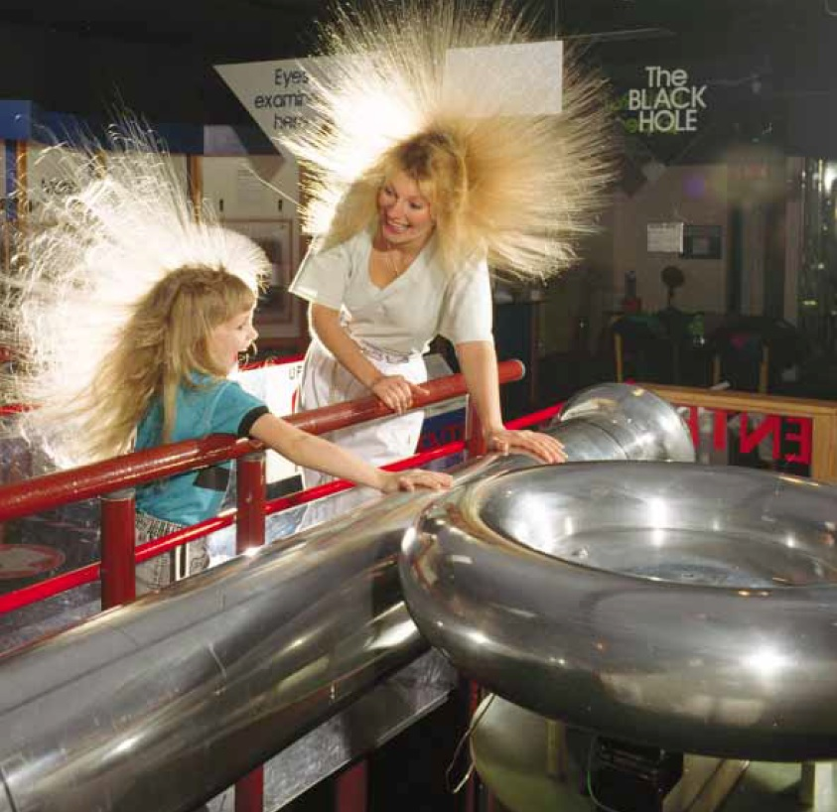
Φυσική για Μηχανικούς
Ηλεκτρομαγνητισμός
Ηλεκτρικά Πεδία
Εικόνα: Μητέρα και κόρη απολαμβάνουν την επίδραση της ηλεκτρικής φόρτισης των σωμάτων τους. Κάθε μια ξεχωριστή τρίχα των μαλλιών τους φορτίζεται και προκύπτει μια απωθητική δύναμη μεταξύ των τριχών, με αποτέλεσμα να «σηκώνονται οι τρίχες τους». ☺ (Courtesy of Resonance Research Corporation)

Slide 2
Φυσική για Μηχανικούς
Ηλεκτρομαγνητισμός
Ηλεκτρικά Πεδία
Εικόνα: Μητέρα και κόρη απολαμβάνουν την επίδραση της ηλεκτρικής φόρτισης των σωμάτων τους. Κάθε μια ξεχωριστή τρίχα των μαλλιών τους φορτίζεται και προκύπτει μια απωθητική δύναμη μεταξύ των τριχών, με αποτέλεσμα να «σηκώνονται οι τρίχες τους». ☺ (Courtesy of Resonance Research Corporation)

Slide 3
Ηλεκτρομαγνητισμός
Μελέτη των φαινομένων που σχετίζονται με τον ηλεκτρισμό και το μαγνητισμό
Νόμοι του Ηλεκτρομαγνητισμού
Πανταχού παρόντες!
Smartphones, τηλεοράσεις, ηλεκτροκινητήρες, Η/Υ, επιταχυντές σωματιδίων, κ.α.
Ηλεκτρικός → ήλεκτρο → κεχριμπάρι
Μαγνητικός → Μαγνησία → περιοχή που βρέθηκε για πρώτη φορά ο μαγνητίτης
Επιστήμονες: Oersted, Faraday, Henry, Maxwell
James Clerk Maxwell = Isaac Newton του ηλ/σμου

Slide 4
Φυσική για Μηχανικούς
Ηλεκτρομαγνητισμός
Ηλεκτρικά Πεδία
Εικόνα: Μητέρα και κόρη απολαμβάνουν την επίδραση της ηλεκτρικής φόρτισης των σωμάτων τους. Κάθε μια ξεχωριστή τρίχα των μαλλιών τους φορτίζεται και προκύπτει μια απωθητική δύναμη μεταξύ των τριχών, με αποτέλεσμα να «σηκώνονται οι τρίχες τους». ☺ (Courtesy of Resonance Research Corporation)

Slide 5
Φυσική για Μηχανικούς
Ηλεκτρομαγνητισμός
Ηλεκτρικά Πεδία
Εικόνα: Μητέρα και κόρη απολαμβάνουν την επίδραση της ηλεκτρικής φόρτισης των σωμάτων τους. Κάθε μια ξεχωριστή τρίχα των μαλλιών τους φορτίζεται και προκύπτει μια απωθητική δύναμη μεταξύ των τριχών, με αποτέλεσμα να «σηκώνονται οι τρίχες τους». ☺ (Courtesy of Resonance Research Corporation)

Slide 6
Ηλεκτρικά Πεδία
Όλοι έχετε δει ηλεκτρικά πεδία γύρω σας
Τρίψτε ένα μπαλόνι στα μαλλιά σας και θα δείτε ότι έλκει κομματάκια χαρτιού
Μια τέτοια συμπεριφορά της ύλης αναφέρεται ως ηλεκτρική φόρτιση
Απλά πειράματα έδειξαν ότι υπάρχουν δυο είδη ηλεκτρικής φόρτισης
Θετική και αρνητική
Τα ηλεκτρόνια έχουν αρνητική φόρτιση
Τα πρωτόνια έχουν θετική φόρτιση
Φορτία ίδιου προσήμου απωθούνται
Φορτία αντίθετου προσήμου έλκονται

Slide 7
Ηλεκτρικά Πεδία
Διατήρηση του ηλεκτρικού φορτίου
σε απομονωμένο σύστημα
Μεταφορά φορτίου από ένα αντικείμενο σε ένα άλλο
Το ένα φορτίζεται θετικά, το άλλο αρνητικά
Ποιος είναι όμως ο φορέας του φορτίου;
Ξέρουμε πλέον ότι τα ηλεκτρόνια είναι φορείς φορτίου
Ηλεκτρόνια μεταφέρονται από ένα υλικό σε ένα άλλο, δημιουργώντας θετικό ή αρνητικό φορτίο
Το 1909, ο Milikan ανακάλυψε ότι το ηλεκτρικό φορτίο $q$ συμβαίνει στη φύση σε ακέραια πολλαπλάσια ενός στοιχειώδους ηλεκτρικού φορτίου $e$: $q=Ne, N ∈Z$
Λέμε ότι το ηλεκτρικό φορτίο είναι κβαντισμένο
Ηλεκτρόνιο: φορτίο -e
Πρωτόνιο: φορτίο +e

Slide 8
Ηλεκτρικά Πεδία
Κατηγοριοποίηση υλικών
Αγωγοί: υλικά όπου κάποια ηλεκτρόνια είναι ελεύθερα και δεν είναι δεσμευμένα σε άτομα, και μπορούν να κινηθούν σχετικά ελεύθερα στο υλικό
Όταν φορτιστούν, το φορτίο κατανέμεται σε όλη την επιφάνεια του υλικού
Μονωτές: υλικά που όλα τα ηλεκτρόνιά τους είναι δεσμευμένα σε άτομα και δεν μπορούν να κινηθούν ελεύθερα
Όταν φορτιστούν, το φορτίο κατανέμεται σε μια συγκεκριμένη περιοχή
Ημιαγωγοί: με προσθήκη συγκεκριμένης ποσότητας ατόμων στο υλικό, εναλλάσσονται από αγωγοί σε μονωτές

Slide 9
Ηλεκτρικά Πεδία
Ο νόμος του Coulomb
O C. Coulomb μέτρησε το μέτρο των ηλεκτρικών δυνάμεων ανάμεσα σε φορτισμένα σωματίδια
Από τα πειράματά του προέκυψε ότι η ηλεκτρική δύναμη ανάμεσα σε δυο ακίνητα φορτισμένα σωματίδια $q_{1}, q_{2}$(μηδενικού μεγέθους) που απέχουν απόσταση $r$ μεταξύ τους δίνεται από τη σχέση $F_{e}=k_{e}\frac{\left|q_{1}\right||q_{2}|}{r^{2}}$
όπου $k_{e}$ είναι η σταθερά του Coulomb

Slide 10
Ηλεκτρικά Πεδία
Ο νόμος του Coulomb
Πειράματα έδειξαν ότι η ηλεκτρική δύναμη είναι συντηρητική
Μονάδα μέτρησης στο S.I. : Newton (N)
Σταθερά $k_{e}$
$k_{e}=8.987×{10}^{9} \frac{Nm^{2}}{C^{2}}$
Επίσης, γράφεται ως $k_{e}=\frac{1}{4πε_{0}}$
όπου $ε_{0}=8.854×{10}^{−12}\frac{C^{2}}{Nm^{2}},$ και λέγεται διηλεκτρική σταθερά του κενού
Το μικρότερο ελεύθερο φορτίο που έχει βρεθεί στη φύση είναι $e=1.602×{10}^{−19} C$
$C=Coulomb:$ μη θεμελιώδης μονάδα μέτρησης
Εξαρτάται από άλλες μονάδες που θα δούμε στη συνέχεια

Slide 11
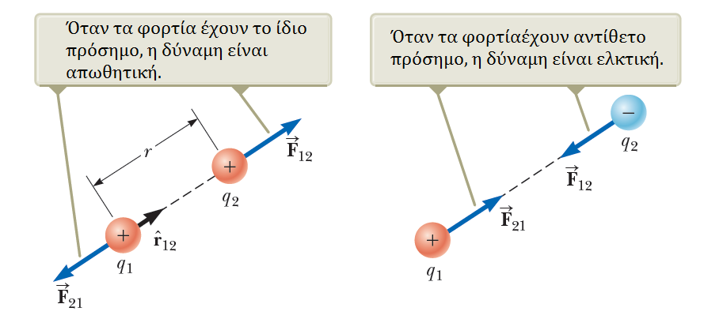
Ηλεκτρικά Πεδία
Ο νόμος του Coulomb – Διανυσματική μορφή
$${\vec{F}}_{12}=k_{e}\frac{q_{1}q_{2}}{r^{2}}{\vec{r}}_{12}$$
με ${\vec{r}}_{12}$ το μοναδιαίο διάνυσμα από το φορτίο 1 στο φορτίο 2

Slide 12
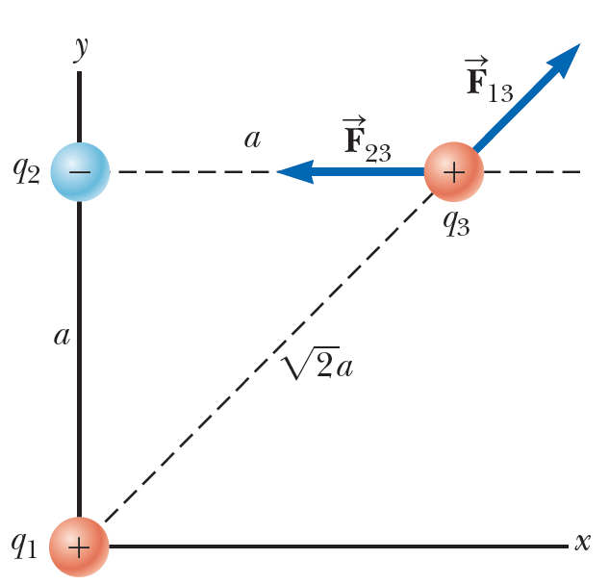
Ηλεκτρικά Πεδία
Παράδειγμα:
Τρια σημειακά φορτία βρίσκονται στις γωνίες ενός ισόπλευρου ορθογω- νίου τριγώνου όπως στο σχήμα. Δίδεται ότι $q_{1}=q_{3}=5 μC,$ $q_{2}=−2 μC$ και $α=0.1 m$. Βρείτε τη συνισταμένη ηλεκτρική δύναμη που ασκείται στο $q_{3}$.

Slide 13
Ηλεκτρικά Πεδία
Παράδειγμα – Λύση:
Δίδεται ότι $q_{1}=q_{3}=5 μC,$ $q_{2}=−2 μC$ και $α=0.1 m$. Βρείτε τη συνισταμένη ηλεκτρική δύναμη στο $q_{3}$.

Slide 14
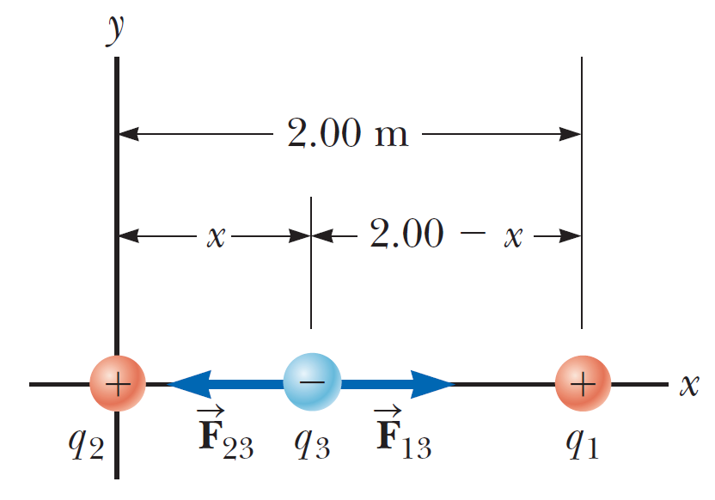
Ηλεκτρικά Πεδία
Παράδειγμα:
Τρία φορτισμένα σωματίδια βρίσκονται επάνω στον x-άξονα όπως στο σχήμα. Το $q_{1}=15 μC$βρίσκεται στη θέση $x=2 m$, το $q_{2}=6 μC$βρίσκεται στην αρχή των αξόνων, και η συνισταμένη των δυνάμεων στο $q_{3}$ είναι μηδέν. Βρείτε τις συντεταγμένες του $q_{3}$.

Slide 15
Ηλεκτρικά Πεδία
Παράδειγμα - Λύση:
Το $q_{1}=15 μC$στη θέση $x=2 m$, το $q_{2}=6 μC$ βρίσκεται στην αρχή των αξόνων, και η συνισταμένη των δυνάμεων στο $q_{3}$ είναι μηδέν. Βρείτε τις συντεταγμένες του $q_{3}$.

Slide 16
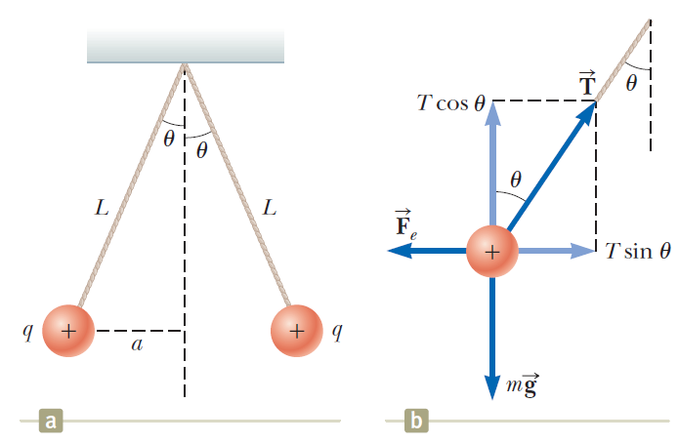
Ηλεκτρικά Πεδία
Παράδειγμα:
Δυο όμοιες φορτισμένες σφαίρες, καθεμιά μάζας $m=3×{10}^{−2} kg$, κρέμονται σε ισορροπία όπως στο σχήμα. Το μήκος κάθε σχοινιού είναι $0.15 m,$ ενώ η γωνία θ είναι $5^{ο}$. Βρείτε το μέτρο του φορτίου κάθε σφαίρας.

Slide 17
Ηλεκτρικά Πεδία
Παράδειγμα – Λύση:
Δυο όμοιες φορτισμένες σφαίρες, καθεμιά μάζας $m=3×{10}^{−2} kg$, σε ισορροπία. Το μήκος κάθε σχοινιού είναι $0.15 m,$ ενώ η γωνία θ είναι $5^{ο}$. Βρείτε το μέτρο του φορτίου κάθε σφαίρας.

Slide 18
Ηλεκτρικά Πεδία
Ηλεκτρικό πεδίο
Η έννοια του πεδίου αναπτύχθηκε από τον Faraday
Ηλεκτρικό πεδίο υπάρχει σε μια περιοχή του χώρου γύρω από ένα φορτισμένο σωματίδιο
που λέγεται πηγή φορτίου
Όταν ένα άλλο (αρκετά μικρότερο) φορτισμένο σωματίδιο εισέρχεται στο ηλεκτρικό πεδίο, μια ηλεκτρική δύναμη ασκείται πάνω του
Ορίζουμε το ηλεκτρικό πεδίο λόγω της επίδρασης της πηγής φορτίου επάνω σε άλλα φορτισμένα σωματίδια ως η ηλεκτρική δύναμη που ασκείται ανά μονάδα φορτίου
Αλλιώς, ορίζουμε το διάνυσμα του ηλεκτρικού πεδίου $\vec{E}$ σε ένα σημείο του χώρου ως η ηλεκτρική δύναμη που ασκείται σε ένα σωματίδιο $q_{0}$, δια το φορτίο αυτό

Slide 19
Ηλεκτρικά Πεδία
Ηλεκτρικό πεδίο
Ορίζουμε το διάνυσμα του ηλεκτρικού πεδίου $\vec{E}$ σε ένα σημείο του χώρου ως η ηλεκτρική δύναμη που ασκείται σε ένα σωματίδιο $q_{0}$, δια το φορτίο αυτό $\vec{E}=\frac{\vec{F_{e}}}{q_{0}}$
Ένα ηλεκτρικό πεδίο υπάρχει σε ένα σημείο του χώρου αν ένα φορτισμένο σωματίδιο (με μικρό φορτίο $q$) υφίσταται μια ηλεκτρική δύναμη ${\vec{F}}_{e}=q\vec{E}$

Slide 20
Ηλεκτρικά Πεδία
Ηλεκτρικό πεδίο
$${\vec{F}}_{e}=q\vec{E}$$
Αν το $q$ είναι θετικό, η δύναμη έχει την ίδια κατεύθυνση με το πεδίο
Αν το $q$ είναι αρνητικό, το πεδίο και η δύναμη έχουν αντίθετες κατευθύνσεις
Το ηλεκτρικό πεδίο $\vec{E}$ σε ένα σημείο P λόγω της παρουσίας πηγής φορτίου $q$ δίνεται ως $\vec{E}=k_{e}\frac{q}{r^{2}}\vec{r}$

Slide 21
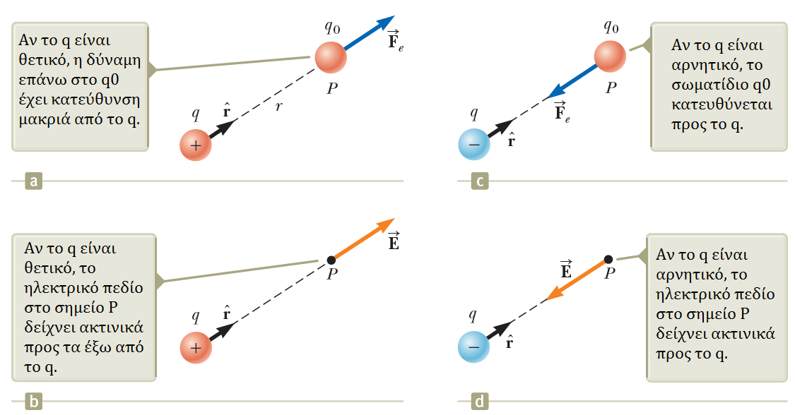
Ηλεκτρικά Πεδία
Ηλεκτρικό πεδίο

Slide 22
Ηλεκτρικά Πεδία
Ηλεκτρικό πεδίο
Πολλές πηγές φορτίου $q_{i}$
Ηλεκτρικό πεδίο: διανυσματικό μέγεθος
$$\vec{E}=k_{e}\sum_{i}{\frac{q_{i}}{r_{i}^{2}}\vec{r_{i}}}$$
όπου $r_{i}$ η απόσταση κάθε πηγής από ένα σημείο P και $\vec{r_{i}}$ το μοναδιαίο διάνυσμα από την πηγή i στο σημείο P

Slide 23
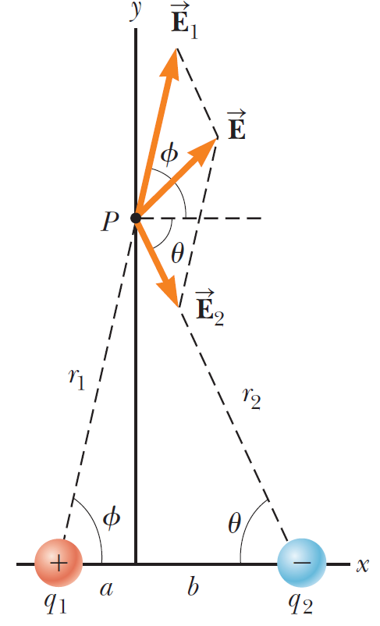
Ηλεκτρικά Πεδία
Παράδειγμα:
Φορτία $q_{1},q_{2}$ βρίσκονται στον οριζόντιο άξονα, σε αποστάσεις $a$ και $b$, αντίστοιχα, από την αρχή των αξόνων, όπως στο σχήμα. Α) Βρείτε τις συνισταμένες του ηλε- κτρικού πεδίου στο σημείο P (0,y). B) Βρείτε το ηλεκτρικό πεδίο στο σημείο P στην ειδική περίπτωση που ${|q}_{1}|=|q_{2}|$ και $a=b.$ Γ) Βρείτε το ηλεκτρικό πεδίο όταν y $≫a$.

Slide 24
Ηλεκτρικά Πεδία
Παράδειγμα – Λύση:
Φορτία $q_{1},q_{2}$ βρίσκονται στον οριζόντιο άξονα, σε αποστάσεις $a$ και $b$, αντίστοιχα, από την αρχή των αξόνων, όπως στο σχήμα. Α) Βρείτε τις συνισταμένες του ηλεκτρικού πεδίου στο σημείο P (0,y).

Slide 25
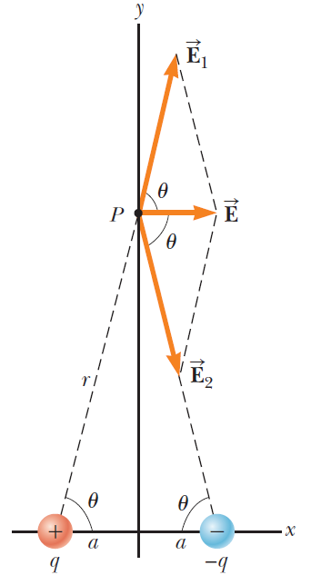
Ηλεκτρικά Πεδία
Παράδειγμα - Λύση:
Φορτία $q_{1},q_{2}$ βρίσκονται στον οριζόντιο άξονα, σε αποστάσεις $a$ και $b$, αντίστοιχα, από την αρχή των αξόνων, όπως στο σχήμα. B) Βρείτε το ηλεκτρικό πεδίο στο σημείο P στην ειδική περίπτωση που ${|q}_{1}|=|q_{2}|$ και $a=b.$

Slide 26
Ηλεκτρικά Πεδία
Παράδειγμα - Λύση:
Φορτία $q_{1},q_{2}$ βρίσκονται στον οριζόντιο άξονα, σε αποστάσεις $a$ και $b$, αντίστοιχα, από την αρχή των αξόνων, όπως στο σχήμα. Γ) Βρείτε το ηλεκτρικό πεδίο όταν $y≫a$.

Slide 27
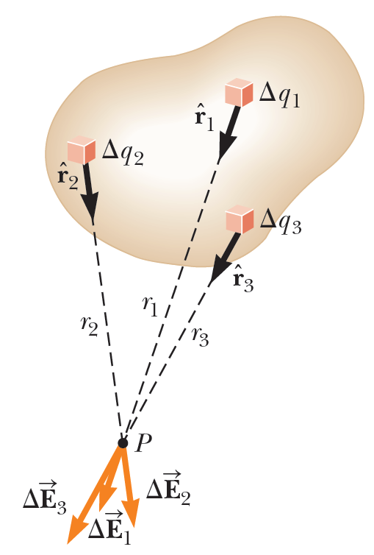
Ηλεκτρικά Πεδία
Η εξίσωση του ηλεκτρικού πεδίου είναι χρήσιμη για μικρά φορτία
Πολλές φορές έχουμε μια κατανομή φορτίου αντί για σημειακά φορτία
Σε αυτές τις περιπτώσεις, η περιγραφή του ηλεκτρικού φορτίου είναι συνεχώς και ομοιόμορφα κατανεμημένη σε μια γραμμή, επιφάνεια, ή όγκο

Slide 28
Ηλεκτρικά Πεδία
Προσεγγιστικά $\vec{E}≈k_{e}\sum_{i}{\frac{{Δq}_{i}}{r_{i}^{2}}\vec{r_{i}}}$
Επειδή όμως τα διαφορετικά φορτία είναι πάρα πολλά $\vec{E}≈k_{e}\lim_{{Δq}_{i}→0}{\sum_{i}{\frac{{Δq}_{i}}{r_{i}^{2}}\vec{r_{i}}}}$ $=k_{e}\int{\frac{dq}{r^{2}}}\vec{r}$
Το ολοκλήρωμα είναι διανυσματικό
και μπορεί να περιλαμβάνει
μια γραμμή
μια επιφάνεια
ή έναν όγκο.

Slide 29
Ηλεκτρικά Πεδία
Προς βοήθειά μας, θα ορίσουμε
Γραμμική πυκνότητα φορτίου $λ=\frac{Q}{l}$
Επιφανειακή πυκνότητα φορτίου $σ=\frac{Q}{A}$
Χωρική πυκνότητα φορτίου $ρ=\frac{Q}{V}$

Slide 30
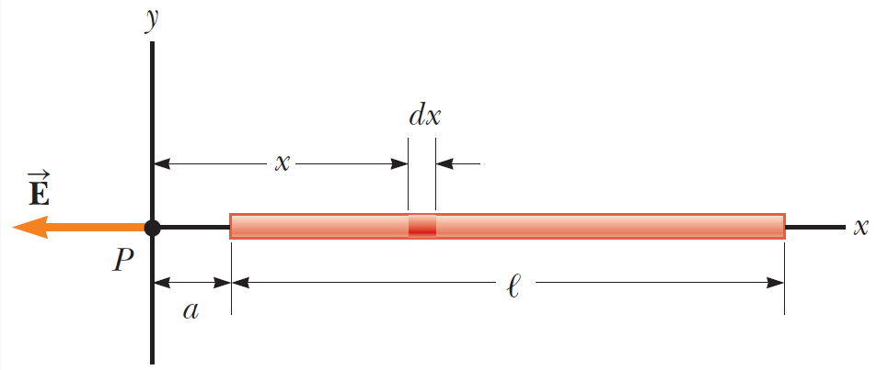
Ηλεκτρικά Πεδία
Παράδειγμα 1:
Μια ράβδος μήκους l έχει ομοιόμορφη κατανομή θετικού φορτίου ανά μονάδα μήκους λ και συνολικό φορτίο Q. Βρείτε το ηλεκτρικό πεδίο στο σημείο P που βρίσκεται σε απόσταση a από το ένα άκρο της ράβδου, στην ευθεία της ράβδου, όπως στο σχήμα.

Slide 31
Ηλεκτρικά Πεδία
Παράδειγμα 1 – Λύση:
Μια ράβδος μήκους l έχει ομοιόμορφη κατανομή θετικού φορτίου ανά μονάδα μήκους λ και συνολικό φορτίο Q. Βρείτε το ηλεκτρικό πεδίο στο σημείο P.

Slide 32
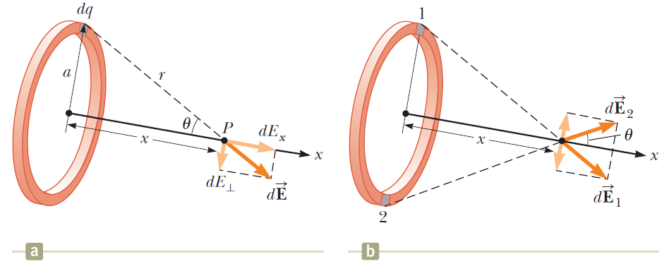
Ηλεκτρικά Πεδία
Παράδειγμα 2:
Ένας δακτύλιος ακτίνας α φέρει ομοιόμορφα κατανεμημένο θετικό φορτίο Q. Υπολογίστε το ηλεκτρικό πεδίο στο σημείο P που βρίσκεται σε απόσταση x από το κέντρο του δακτυλίου και στον κάθετο άξονα στο επίπεδο του δακτυλίου.

Slide 33
Ηλεκτρικά Πεδία
Παράδειγμα 2 – Λύση:
Ένας δακτύλιος ακτίνας α φέρει ομοιόμορφα κατανεμημένο θετικό φορτίο Q. Υπολογίστε το ηλεκτρικό πεδίο στο σημείο P.

Slide 34
Ηλεκτρικά Πεδία
Παράδειγμα 2 – Λύση:
Ένας δακτύλιος ακτίνας α φέρει ομοιόμορφα κατανεμημένο θετικό φορτίο Q. Υπολογίστε το ηλεκτρικό πεδίο στο σημείο P.

Slide 35
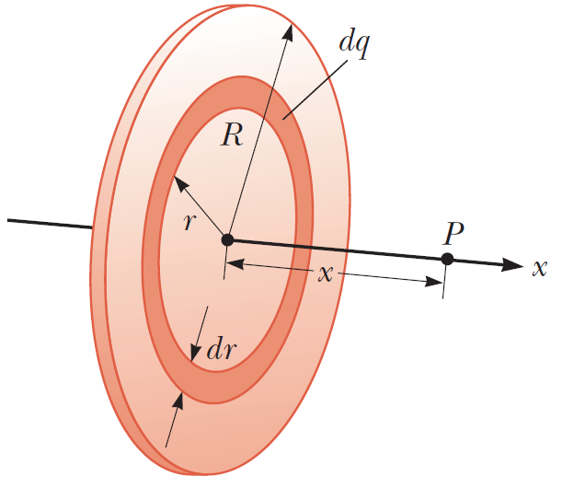
Ηλεκτρικά Πεδία
Παράδειγμα 3:
Ένας δίσκος ακτίνας R έχει ομοιόμορφο επιφανειακό φορτίο πυκνότητας σ. Υπολογίστε το ηλεκτρικό πεδίο στο σημείο P σε απόσταση x, και που βρίσκεται στον κάθετο άξονα που περνά από το κέντρο του δίσκου.

Slide 36
Ηλεκτρικά Πεδία
Παράδειγμα 3 – Λύση:
Ένας δίσκος ακτίνας R έχει ομοιόμορφο επιφανειακό φορτίο πυκνότητας σ. Υπολογίστε το ηλεκτρικό πεδίο στο σημείο P.

Slide 37
Ηλεκτρικά Πεδία
Παράδειγμα 3 – Λύση:
Ένας δίσκος ακτίνας R έχει ομοιόμορφο επιφανειακό φορτίο πυκνότητας σ. Υπολογίστε το ηλεκτρικό πεδίο στο σημείο.

Slide 38
Ηλεκτρικά Πεδία
Δυναμικές Γραμμές Ηλεκτρικού Πεδίου
Δεν μπορούμε να δούμε ένα ηλεκτρικό πεδίο
Ένας βολικός τρόπος αναπαράστασης είναι οι δυναμικές γραμμές ηλεκτρικού πεδίου
Το διάνυσμα του ηλεκτρικού πεδίου $\vec{E}$ είναι εφαπτόμενο σε μια δυναμική γραμμή που διέρχεται από κάθε σημείο
Η κατεύθυνση της γραμμής είναι όμοια με της ηλεκτρικής δύναμης που ασκείται σε ένα θετικά φορτισμένο σωματίδιο που βρίσκεται στο πεδίο
Ο αριθμός των γραμμών ανά μονάδα επιφάνειας διαμέσου μιας επιφάνειας που είναι κάθετη στις δυναμικές γραμμές είναι ανάλογη της έντασης του ηλεκτρικού πεδίου
Με άλλα λόγια, οι δυναμικές γραμμές είναι πιο πυκνές όπου η ένταση του πεδίου είναι μεγαλύτερη

Slide 39
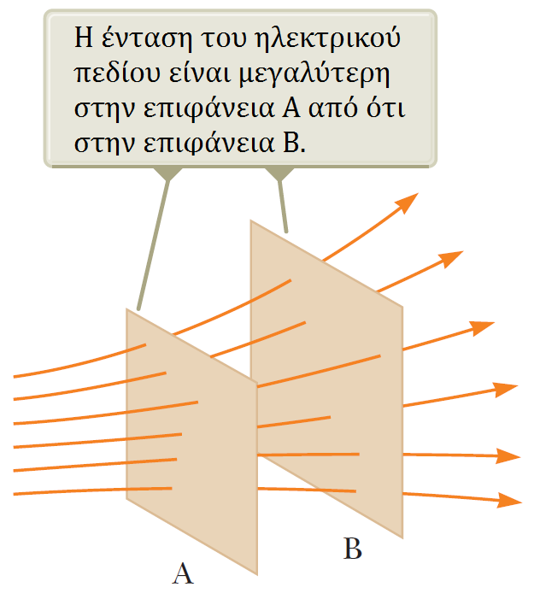
Ηλεκτρικά Πεδία
Δυναμικές Γραμμές Ηλεκτρικού Πεδίου

Slide 40
Ηλεκτρικά Πεδία
Δυναμικές Γραμμές Ηλεκτρικού Πεδίου
Πώς τις σχεδιάζουμε;
Οι γραμμές πρέπει να ξεκινούν από θετικό φορτίο και να καταλήγουν σε αρνητικό φορτίο. Αν υπάρχει πλεόνασμα κάποιου φορτίου, τότε οι δυναμικές γραμμές θα ξεκινούν ή θα τελειώνουν απειροστά μακριά.
Ο αριθμός των γραμμών που ξεκινούν από ένα θετικό φορτίο ή πλησιάζουν ένα αρνητικό φορτίο είναι ανάλογη του μέτρου του φορτίου.
Οι δυναμικές γραμμές δεν τέμνονται.

Slide 41
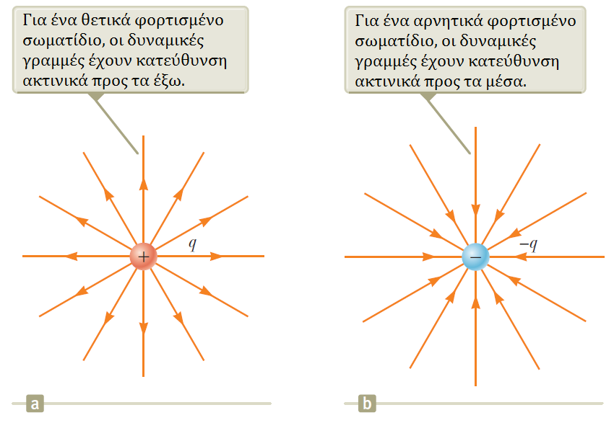
Ηλεκτρικά Πεδία
Δυναμικές Γραμμές Ηλεκτρικού Πεδίου

Slide 42
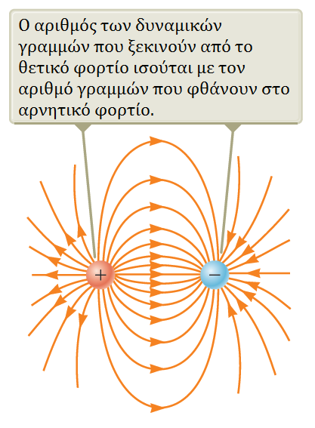
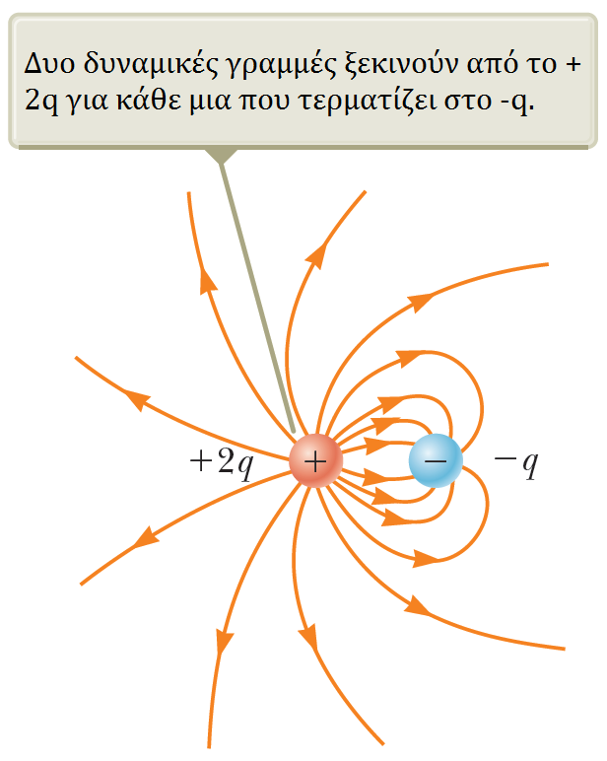
Ηλεκτρικά Πεδία
Δυναμικές Γραμμές Ηλεκτρικού Πεδίου

Slide 43
Ηλεκτρικά Πεδία
Κίνηση σωματιδίου σε ομογενές ηλεκτρικό πεδίο
Σωματίδιο μάζας m και φορτίου q
Ηλεκτρικό πεδίο $\vec{E}$
Επιταχυνόμενη κίνηση λόγω ηλεκτρικής δύναμης ${\vec{F}}_{e}=q\vec{E}=ma→ \vec{a}=\frac{q\vec{E}}{m}$
Αν το σωματίδιο έχει θετικό φορτίο, η κίνησή του είναι προς την κατεύθυνση του ηλεκτρικού πεδίου
Αλλιώς, η κίνηση είναι αντίθετη της κατεύθυνσης του ηλεκτρικού πεδίου

Slide 44
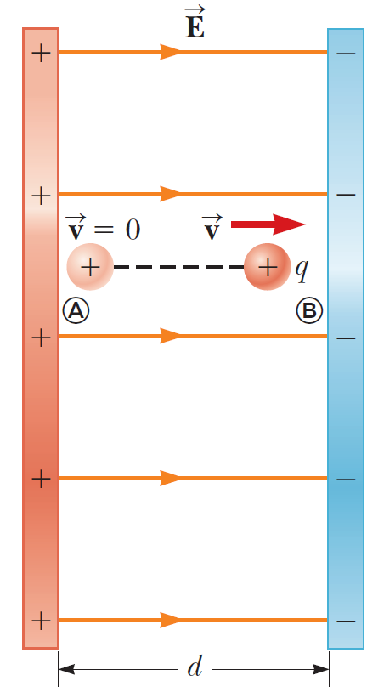
Ηλεκτρικά Πεδία
Παράδειγμα:
Ομογενές ηλεκτρικό πεδίο $\vec{Ε}$ με κατεύθυνση επάνω στο x-άξονα ανάμεσα σε δυο παράλληλες φορτισμένες πλάκες που απέχουν απόσταση d, όπως στο σχήμα. Σωματίδιο φορτίου +q μάζας m αφήνεται από το σημείο Α και επιταχύνεται στο σημείο Β. Α) Βρείτε την ταχύτητα στη θέση Β. Β) Υπολογίστε το Α) ερώτημα με χρήση εννοιών ενέργειας.

Slide 45
Ηλεκτρικά Πεδία
Παράδειγμα - Λύση:
Σωματίδιο φορτίου +q μάζας m αφήνεται από το σημείο Α και επιταχύνεται στο σημείο Β. Α) Βρείτε την ταχύτητα στη θέση Β.

Slide 46
Ηλεκτρικά Πεδία
Παράδειγμα - Λύση:
Σωματίδιο φορτίου +q μάζας m αφήνεται από το σημείο Α και επιταχύνεται στο σημείο Β. Β) Υπολογίστε το Α) ερώτημα με χρήση εννοιών ενέργειας.

Slide 47
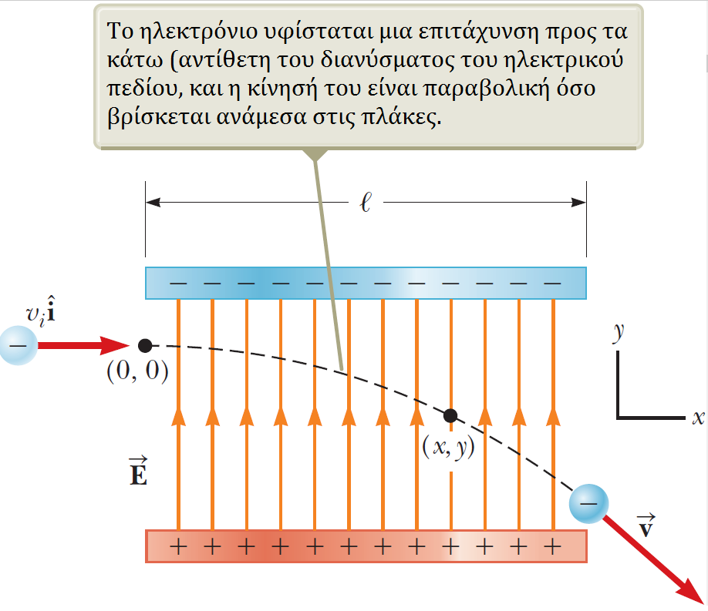
Ηλεκτρικά Πεδία
Παράδειγμα:
Ένα ηλεκτρόνιο μπαίνει σε μια περιοχή ομογενούς ηλεκτρικού πεδίου όπως στο σχήμα. Η αρχική ταχύτητά του είναι $u_{i}=3×{10}^{6}$ m/s και $E=200$ N/C. Το οριζόντιο μήκος των πλακών είναι $l=0.1$ m. A) Βρείτε την επιτάχυνση του ηλεκτρονίου όσο βρίσκεται ανάμεσα στις πλάκες. Β) Υποθέτοντας ότι το ηλεκτρόνιο μπαίνει στο πεδίο τη χρονική στιγμή $t=0$, βρείτε το χρόνο που εγκαταλείπει το πεδίο. Γ) Υποθέτοντας ότι η y-συνιστώσα του ηλεκτρονίου όταν μπαίνει στο ηλεκτρικό πεδίο είναι $y=0$, ποια είναι αυτή με την οποία εγκαταλείπει το πεδίο;

Slide 48
Ηλεκτρικά Πεδία
Παράδειγμα - Λύση:
Η αρχική ταχύτητά του είναι $u_{i}=3×{10}^{6}$ m/s και $E=200$ N/C. Το οριζόντιο μήκος των πλακών είναι $l=0.1$ m. A) Βρείτε την επιτάχυνση του ηλεκτρονίου όσο βρίσκεται ανάμεσα στις πλάκες.

Slide 49
Ηλεκτρικά Πεδία
Παράδειγμα - Λύση:
Η αρχική ταχύτητά του είναι $u_{i}=3×{10}^{6}$ m/s και $E=200$ N/C. Το οριζόντιο μήκος των πλακών είναι $l=0.1$ m. Β) Υποθέτοντας ότι το ηλεκτρόνιο μπαίνει στο πεδίο τη χρονική στιγμή $t=0$, βρείτε το χρόνο που εγκαταλείπει το πεδίο.

Slide 50
Ηλεκτρικά Πεδία
Παράδειγμα - Λύση:
Η αρχική ταχύτητά του είναι $u_{i}=3×{10}^{6}$ m/s και $E=200$ N/C. Το οριζόντιο μήκος των πλακών είναι $l=0.1$ m. Γ) Υποθέτοντας ότι η y-συνιστώσα του ηλεκτρονίου όταν μπαίνει στο ηλεκτρικό πεδίο είναι $y=0$, ποια είναι αυτή με την οποία εγκαταλείπει το πεδίο;

Slide 51
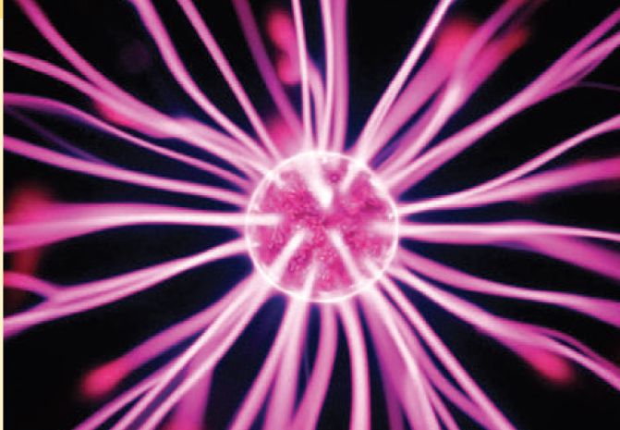
Φυσική για Μηχανικούς
Ο νόμος του Gauss
Εικόνα: Σε μια επιτραπέζια μπάλα πλάσματος, οι χρωματιστές γραμμές που βγαίνουν από τη σφαίρα αποδεικνύουν την ύπαρξη ισχυρού ηλεκτρικού πεδίου. Με το νόμο του Gauss, δείχνουμε ότι το ηλεκτρικό πεδίο που περιβάλλει μια ομοιόμορφα φορτισμένη σφαίρα είναι όμοιο με αυτό γύρω από ένα σημειακό φορτίο.

Slide 52
Φυσική για Μηχανικούς
Ο νόμος του Gauss
Εικόνα: Σε μια επιτραπέζια μπάλα πλάσματος, οι χρωματιστές γραμμές που βγαίνουν από τη σφαίρα αποδεικνύουν την ύπαρξη ισχυρού ηλεκτρικού πεδίου. Με το νόμο του Gauss, δείχνουμε ότι το ηλεκτρικό πεδίο που περιβάλλει μια ομοιόμορφα φορτισμένη σφαίρα είναι όμοιο με αυτό γύρω από ένα σημειακό φορτίο.

Slide 53
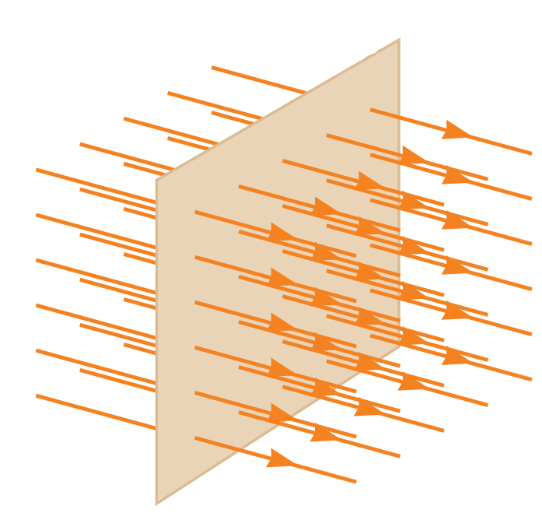
O νόμος του Gauss
Ως τώρα, θεωρήσαμε το φαινόμενο των δυναμικών γραμμών ποιοτικά
Τώρα, θα το μελετήσουμε πιο «ποσοτικά»
Έστω ένα ομογενές ηλεκτρικό πεδίο
Οι δυναμικές γραμμές περνούν κάθετα την επιφάνεια εμβαδού $A$
Θυμηθείτε: πυκνότητα γραμμών ανάλογη του μέτρου του πεδίου
Ο αριθμός γραμμών είναι ανάλογος του γινομένου $EA$
Αυτό το γινόμενο ονομάζεται ηλεκτρική ροή $Φ_{E}$

Slide 54
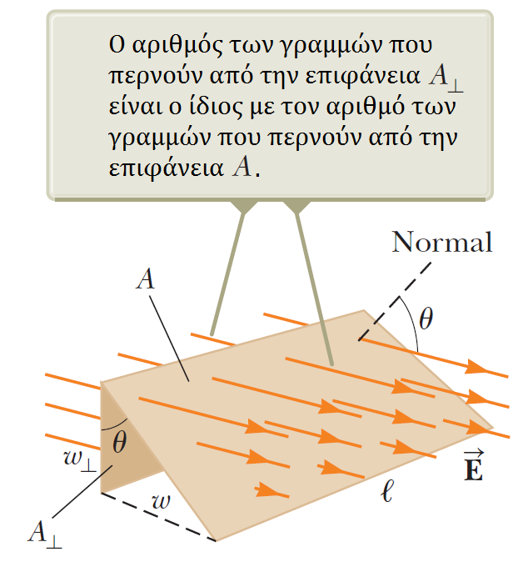
O νόμος του Gauss
Ηλεκτρική Ροή
Αν η επιφάνεια δεν είναι κάθετη τότε η ηλεκτρική ροή δίνεται ως $Φ_{E}=EA_{⊥}=EA cos⁡(θ)$
Επίσης, το πεδίο μπορεί να μην είναι ομογενές.
Μπορεί να μεταβάλλεται με την απόσταση ή με την επιφάνεια
Ο παραπάνω ορισμός έχει νόημα για μικρές επιφάνειες με σταθερό ηλεκτρικό πεδίο

Slide 55
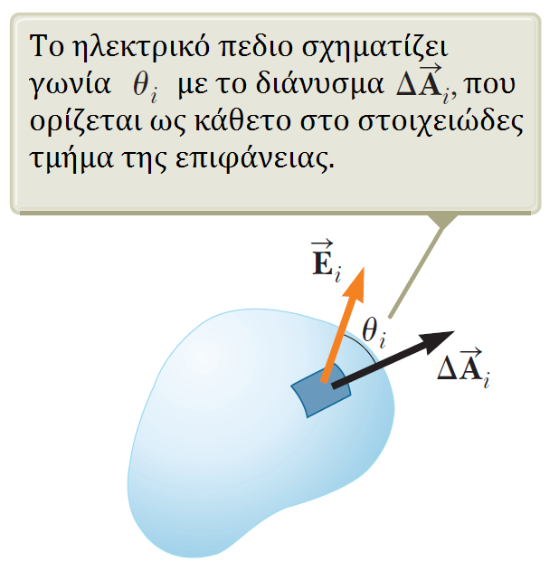
O νόμος του Gauss
Ηλεκτρική Ροή
Μια γενική επιφάνεια μπορεί να χωριστεί σε πολύ μικρά στοιχεία επιφάνειας καθένα με εμβαδό ΔΑ
Ας ορίσουμε το διάνυσμα ${Δ\vec{A}}_{i}$ του οποίου το μέτρο ισούται με το εμβαδόν του i-οστού στοιχείου
Το διάνυσμα αυτό είναι κάθετο στο στοιχείο εμβαδού $ΔΑ_{i}$ της επιφάνειας
Έστω ότι το ηλεκτρικό πεδίο είναι ${\vec{E}}_{i}$ στη θέση αυτή και σχηματίζει γωνία $θ_{i}$ με το διάνυσμα ${Δ\vec{A}}_{i}$

Slide 56
O νόμος του Gauss
Ηλεκτρική Ροή
Η ηλεκτρική ροή μέσα από την επιφάνεια αυτή είναι $Φ_{Ε_{i}}=E_{i}ΔΑ_{i}\cos\left(θ_{i}\right)$
Το παραπάνω μπορεί να γραφεί ως $Φ_{Ε_{i}}={\vec{E}}_{i}∙{Δ\vec{A}}_{i}$
που είναι το γνωστό μας εσωτερικό γινόμενο
Αθροίζοντας την ηλεκτρική ροή για κάθε μικρό στοιχείο $Φ_{E}=\int_{επιφανεια}^{ }{\vec{E}}∙d\vec{A}$

Slide 57
O νόμος του Gauss
Ηλεκτρική Ροή
Μας ενδιαφέρουν οι κλειστές επιφάνειες για τον υπολογισμό της ροής
Μια κλειστή επιφάνεια χωρίζει το χώρο σε μια εσωτερική και μια εξωτερική περιοχή, χωρίς να μπορεί κάποιος να κινηθεί από τον ένα χώρο στον άλλο χωρίς να διασχίσει την επιφάνεια του χώρου
Π.χ. η επιφάνεια μιας σφαίρας
Ας δούμε τρεις διαφορετικές περιπτώσεις

Slide 58
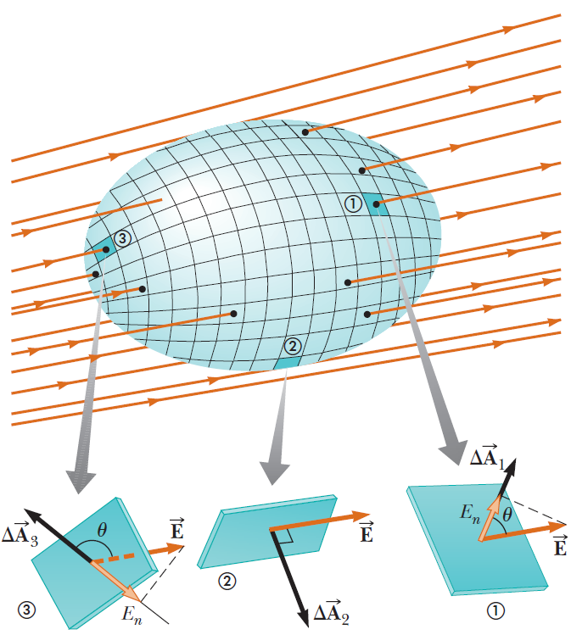
O νόμος του Gauss
Ηλεκτρική Ροή

Slide 59
O νόμος του Gauss
Ηλεκτρική Ροή
Για τον υπολογισμό της ηλεκτρικής ροής σε μια κλειστή επιφάνεια
$$Φ_{E}=\oint{\vec{E}∙d\vec{A}}=\oint{E_{n}dA}$$
με $E_{n}$ τη συνιστώσα του ηλεκτρικού πεδίου κάθετη στην επιφάνεια

Slide 60
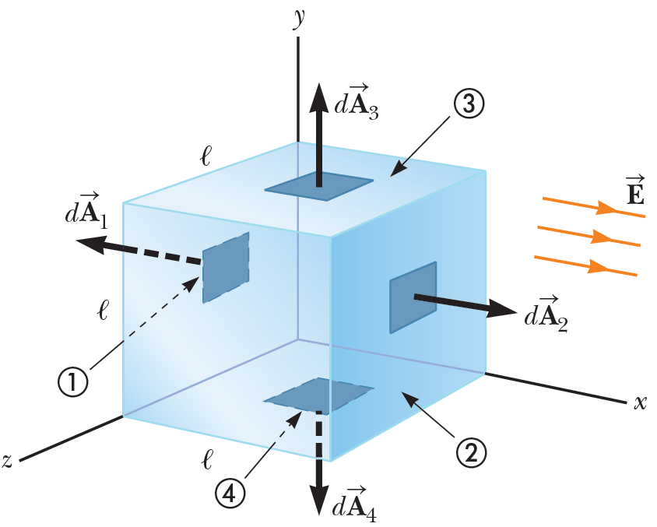
O νόμος του Gauss
Παράδειγμα:
Θεωρήστε ένα ομοιόμορφο ηλεκτρικό πεδίο $\vec{E}$ με προσανατολισμό στο x-άξονα του χώρου. Ένας κύβος με μήκος ακμής l τοποθετείται στο πεδίο, όπως στο σχήμα. Βρείτε την ηλεκτρική ροή διαμέσου της επιφάνειας του κύβου.

Slide 61
O νόμος του Gauss
Παράδειγμα - Λύση:
Βρείτε την ηλεκτρική ροή διαμέσου της επιφάνειας του κύβου.

Slide 62
O νόμος του Gauss
Ο νόμος του Gauss
Υπάρχει άραγε κάποια σχέση μεταξύ της ηλεκτρικής ροής σε μια κλειστή επιφάνεια και του φορτίου που περικλείεται σε αυτήν;
Η απάντηση είναι ΝΑΙ, και αυτή η σχέση ονομάζεται νόμος του Gauss
Είναι θεμελιώδους σημασίας στη μελέτη ηλεκτρικών πεδίων
Η κλειστή επιφάνεια λέγεται πολλές φορές και γκαουσιανή (Gaussian)

Slide 63
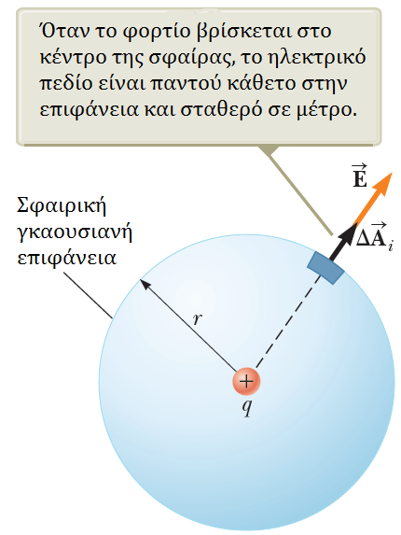
O νόμος του Gauss
Ο νόμος του Gauss
Έστω ένα θετικό φορτίο q στο κέντρο μιας σφαίρας ακτίνας r
Το μέτρο του ηλεκτρικού πεδίου είναι $E=k_{e}\frac{q}{r^{2}}$
Οι δυναμικές γραμμές είναι παντού κάθετες στην επιφάνεια της σφαίρας
Άρα το ηλ. πεδίο $\vec{E}$ είναι παράλληλο στο διάνυσμα $Δ\vec{A}$
Άρα η ηλεκτρική ροή θα είναι $Φ_{E}=\oint{\vec{E}∙d\vec{A}}=\oint{EdA}=E\oint{dA}$

Slide 64
O νόμος του Gauss
Ο νόμος του Gauss $Φ_{E}=E\oint{dA}=k_{e}\frac{q}{r^{2}}\left(4πr^{2}\right)$ $=4πk_{e}q$
γιατί η επιφάνεια είναι σφαιρική
Όμως $k_{e}=1/4πε_{0}$
Άρα τελικά $Φ_{E}=\frac{q}{ε_{0}}$

Slide 65
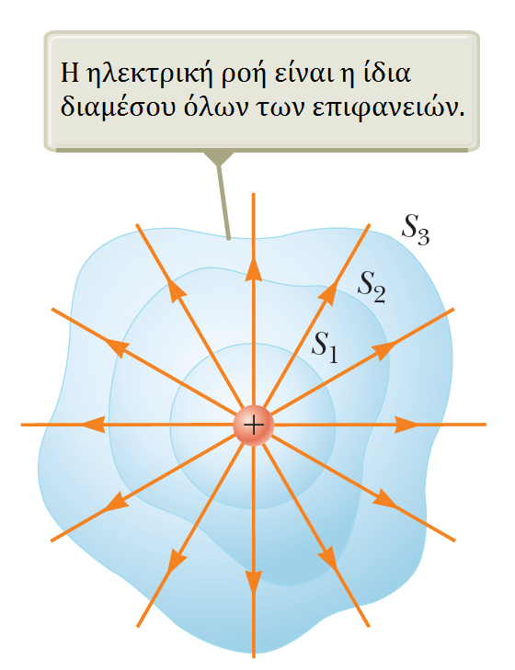
O νόμος του Gauss
Ο νόμος του Gauss
Και τι θα συμβεί αν η επιφάνεια δεν είναι σφαιρική;
Είπαμε ότι η ηλεκτρική ροή είναι ανάλογη του αριθμού των δυνα- μικών γραμμών που περνούν μέσα από μια επιφάνεια
Το σχήμα δείχνει ότι ο αριθμός αυτός είναι ίδιος σε όλες τις επιφάνειες!
Η $S_{1}$ είναι σφαιρική, άρα $Φ_{E}=q/{ε_{0}}$
Άρα η ηλεκτρική ροή διαμέσου οποιασδήποτε κλειστής επιφάνειας γύρω από ένα σημειακό φορτίο q είναι $Φ_{E}=q/{ε_{0}}$ και είναι ανεξάρτητη από το σχήμα της.

Slide 66
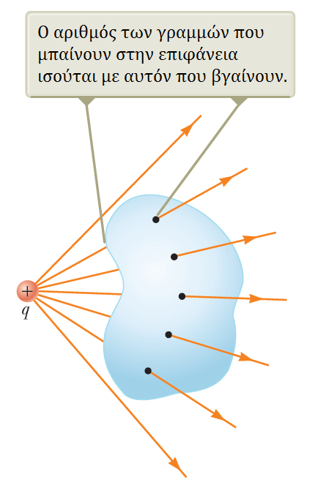
O νόμος του Gauss
Ο νόμος του Gauss
Και τι θα συμβεί το φορτίο είναι έξω από την επιφάνεια;
Κάθε δυναμική γραμμή που εισέρ- χεται στην επιφάνεια βγαίνει από κάποιο άλλο μέρος της
Ο αριθμός των γραμμών που μπαίνουν ισούται με αυτόν που βγαίνουν
Άρα η ηλεκτρική ροή διαμέσου μιας κλειστής επιφάνειας που δεν περιέχει φορτίο είναι μηδέν!

Slide 67
Επανάληψη…
Ο νόμος του Gauss
Και τι θα συμβεί αν η επιφάνεια δεν είναι σφαιρική;
Είπαμε ότι η ηλεκτρική ροή είναι ανάλογη του αριθμού των δυνα- μικών γραμμών που περνούν μέσα από μια επιφάνεια
Το σχήμα δείχνει ότι ο αριθμός αυτός είναι ίδιος σε όλες τις επιφάνειες!
Η $S_{1}$ είναι σφαιρική, άρα $Φ_{E}=q/{ε_{0}}$
Άρα η ηλεκτρική ροή διαμέσου οποιασδήποτε κλειστής επιφάνειας γύρω από ένα σημειακό φορτίο q είναι $Φ_{E}=q/{ε_{0}}$ και είναι ανεξάρτητη από το σχήμα της.

Slide 68
Επανάληψη…
Ο νόμος του Gauss
Και τι θα συμβεί το φορτίο είναι έξω από την επιφάνεια;
Κάθε δυναμική γραμμή που εισέρ- χεται στην επιφάνεια βγαίνει από κάποιο άλλο μέρος της
Ο αριθμός των γραμμών που μπαίνουν ισούται με αυτόν που βγαίνουν
Άρα η ηλεκτρική ροή διαμέσου μιας κλειστής επιφάνειας που δεν περιέχει φορτίο είναι μηδέν!

Slide 69
O νόμος του Gauss
Ο νόμος του Gauss
Ας επεκτείνουμε τα αποτελέσματά μας σε δυο γενικές περιπτώσεις:
1) Πολλά σημειακά φορτία
2) Συνεχής κατανομή φορτίου

Slide 70
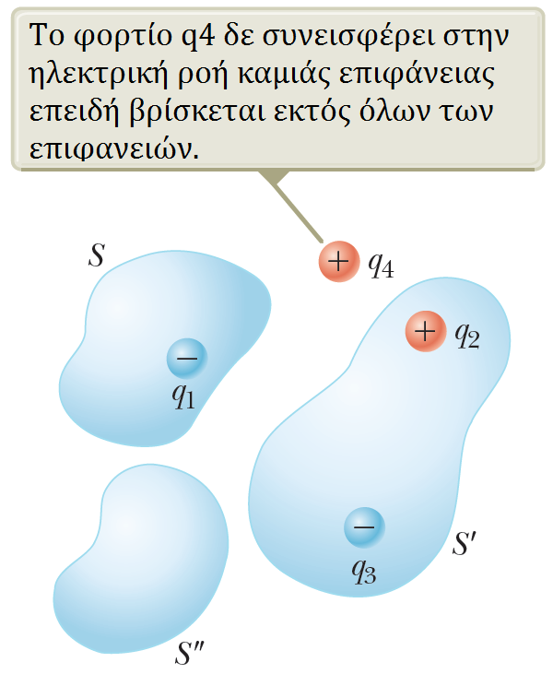
O νόμος του Gauss
Ο νόμος του Gauss
Για πολλά (έστω Μ) σημειακά φορτία, έχουμε
$$Φ_{E}=\oint{\vec{E}∙d\vec{A}}=\oint{\sum_{i=1}^{M}{{\vec{E}}_{i}∙d\vec{A}}}$$
Παράδειγμα:
$Φ_{E}={q_{1}}/{ε_{0}}$ για την επιφάνεια S
$Φ_{E}={{(q}_{2}+q_{3})}/{ε_{0}}$ για την S’
$Φ_{E}=0$ για την S’’
Το φορτίο q4 δε συνεισφέρει ηλεκτρική ροή σε καμιά επιφάνεια

Slide 71
O νόμος του Gauss
Ο νόμος του Gauss
$$Φ_{E}=\oint{\vec{E}∙d\vec{A}}=\frac{q_{in}}{ε_{0}}$$
όπου $\vec{E}$ το ηλεκτρικό πεδίο σε οποιοδήποτε σημείο της επιφάνειας και $q_{in}$ το συνολικό φορτίο εντός της επιφάνειας
Προσοχή στο εξής: το $\vec{E}$ είναι το ηλεκτρικό πεδίο που προέρχεται από συνεισφορές από φορτία τόσο εντός όσο και εκτός της επιφάνειας!

Slide 72
O νόμος του Gauss
Ο νόμος του Gauss
Ο νόμος του Gauss μπορεί να φανεί χρήσιμος για την εκτίμηση του ηλεκτρικού πεδίου όταν η κατανομή φορτίου είναι συμμετρική
Αυτό συμβαίνει με κατάλληλη επιλογή γκαουσιανής (κλειστής) επιφάνειας όπου το διάνυσμα $d\vec{A}$ στο ολοκλήρωμα ορίζεται και υπολογίζεται απλά
Επιπλέον, πρέπει να εκμεταλλευόμαστε τη συμμετρία της κατανομής φορτίου για να βγάλουμε το ηλεκτρικό πεδίο $\vec{E}$ εκτός ολοκληρώματος
Αν δεν μπορούμε να βρούμε μια τέτοια επιφάνεια, ο νόμος του Gauss ισχύει ακόμα, αλλά δε μας είναι χρήσιμος στην εύρεση του ηλεκτρικού πεδίου

Slide 73
O νόμος του Gauss
Ο νόμος του Gauss
Πρέπει λοιπόν να επιλέξουμε μια επιφάνεια η οποία να ικανοποιεί μια ή περισσότερες από τις παρακάτω συνθήκες:
Η τιμή του ηλεκτρικού πεδίου μπορεί να θεωρηθεί σταθερή λόγω συμμετρίας επάνω σε όλη την επιφάνεια
Το εσωτερικό γινόμενο του νόμου του Gauss μπορεί να εκφραστεί ως απλό αλγεβρικό γινόμενο $EdA,$ δηλ. τα $\vec{E}$ και $d\vec{A}$ είναι παράλληλα
Το εσωτερικό γινόμενο είναι μηδέν γιατί τα παραπάνω διανύσματα είναι κάθετα
Το ηλεκτρικό πεδίο είναι μηδέν σε ένα τμήμα επιφάνειας

Slide 74
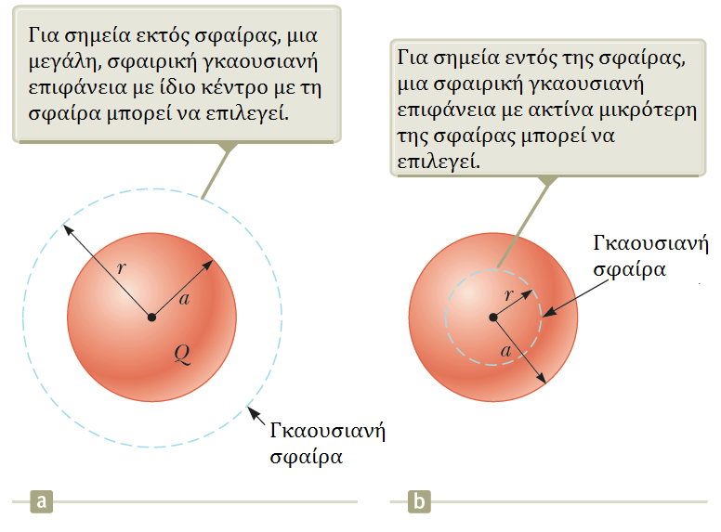
O νόμος του Gauss
Παράδειγμα:
Μια μονωμένη στερεή σφαίρα ακτίνας a έχει ομοιόμορφη πυκνότητα φορτίου $ρ$ σε όλο τον όγκο της και φέρει συνολικό θετικό φορτίο Q. A) Υπολογίστε το μέτρο του ηλεκτρικού πεδίου σε ένα σημείο εκτός της σφαίρας Β) Υπολογίστε το μέτρο του ηλεκτρικού πεδίου σε ένα σημείο εντός της σφαίρας

Slide 75
O νόμος του Gauss
Παράδειγμα – Λύση:
Μια μονωμένη στερεή σφαίρα ακτίνας a έχει ομοιόμορφη πυκνότητα φορτίου $ρ$ σε όλο τον όγκο της και φέρει συνολικό θετικό φορτίο Q. A) Υπολογίστε το μέτρο του ηλεκτρικού πεδίου σε ένα σημείο εκτός της σφαίρας

Slide 76
O νόμος του Gauss
Παράδειγμα – Λύση:
Μια μονωμένη στερεή σφαίρα ακτίνας a έχει ομοιόμορφη πυκνότητα φορτίου $ρ$ σε όλο τον όγκο της και φέρει συνολικό θετικό φορτίο Q. Β) Υπολογίστε το μέτρο του ηλεκτρικού πεδίου σε ένα σημείο εντός της σφαίρας

Slide 77
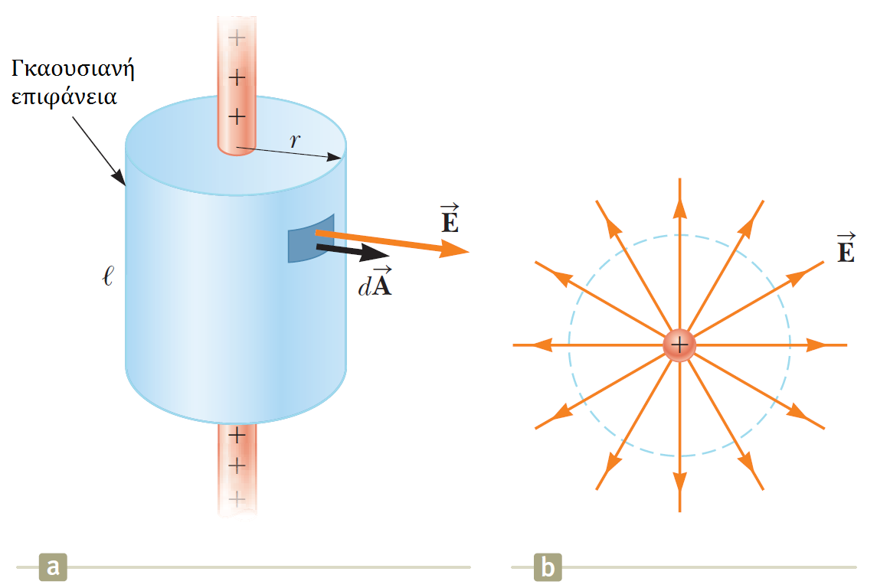
O νόμος του Gauss
Παράδειγμα:
Βρείτε το ηλεκτρικό πεδίο σε απόσταση r από μια γραμμή θετικά φορτισμένη και απείρου μήκους. Η γραμμή έχει στα- θερό φορτίο ανά μονάδα μήκους λ.

Slide 78
O νόμος του Gauss
Παράδειγμα - Λύση:
Βρείτε το ηλεκτρικό πεδίο σε απόσταση r από μια γραμμή θετικά φορτισμένη και απείρου μήκους. Η γραμμή έχει σταθερό φορτίο ανά μονάδα μήκος λ.

Slide 79
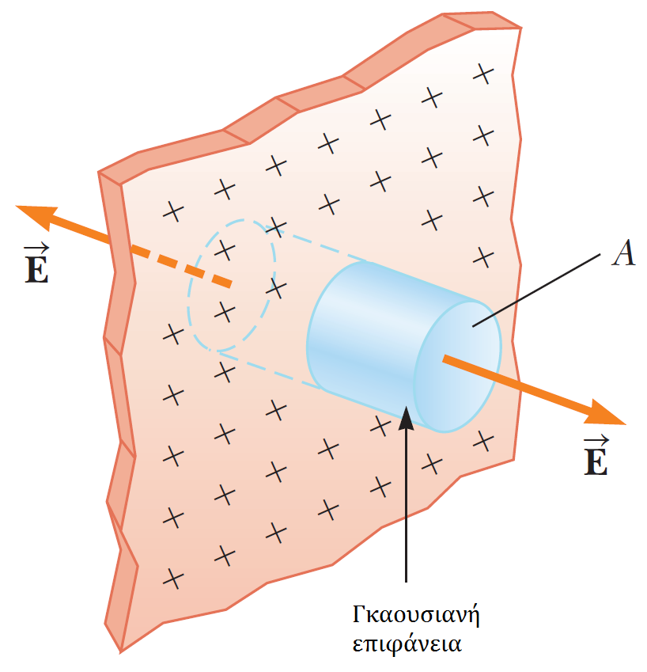
O νόμος του Gauss
Παράδειγμα:
Βρείτε το ηλεκτρικό πεδίο λόγω μιας άπειρης επιφάνειας θετικά φορτισμένης με ομοιόμορφη επιφανειακή κατανομή φορτίου σ.

Slide 80
O νόμος του Gauss
Παράδειγμα – Λύση:
Βρείτε το ηλεκτρικό πεδίο λόγω μιας άπειρης επιφάνειας θετικά φορτισμένης με ομοιό- μορφη επιφανειακή κατανομή φορτίου σ.

Slide 81
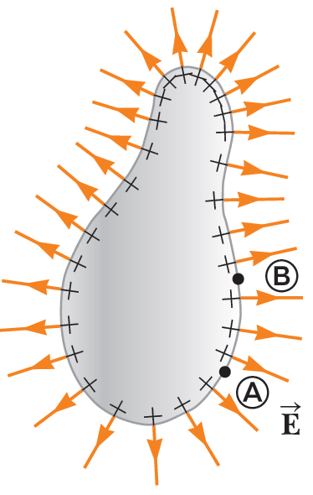
Ο νόμος του Gauss
Αγωγοί – Ηλεκτρικό Πεδίο
Μπορεί κανείς να δείξει ότι ένας στέρεος αγωγός σε ηλεκτροστατική ισορροπία έχει τις ακόλουθες ιδιότητες
Το ηλεκτρικό πεδίο ακριβώς έξω από τον αγωγό είναι κάθετο στην επιφάνειά του και έχει μέτρο $E=σ/ε_{0}$
Το ηλεκτρικό πεδίο εντός του αγωγού είναι μηδέν
…είτε ο αγωγός είναι συμπαγής είτε «κούφιος»
Αν ο αγωγός είναι μονωμένος και φέρει φορτίο, το φορτίο βρίσκεται στην επιφάνειά του
Σε έναν αγωγό ακαθόριστου σχήματος, η επιφανειακή πυκνότητα φορτίου είναι μεγαλύτερη εκεί που η κυρτότητά του είναι μεγαλύτερη

Slide 82
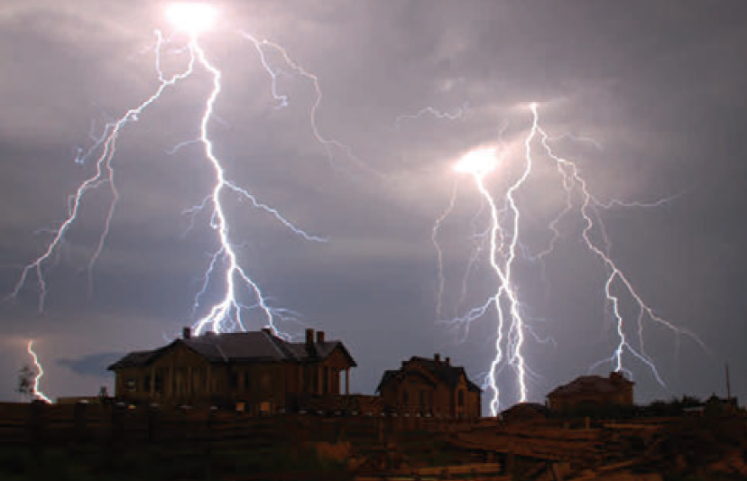
Φυσική για Μηχανικούς
Ηλεκτρικό Δυναμικό
Εικόνα: Οι διαδικασίες που συμβαίνουν κατά τη διάρκεια μιας καταιγίδας προκαλούν μεγάλες διαφορές ηλεκτρικού δυναμικού ανάμεσα στα σύννεφα και στο έδαφος. Το αποτέλεσμα αυτής της διαφοράς είναι μια ηλεκτρική εκφόρτιση που τη λέμε «κεραυνό», όπως στην εικόνα.

Slide 83
Φυσική για Μηχανικούς
Ηλεκτρικό Δυναμικό
Εικόνα: Οι διαδικασίες που συμβαίνουν κατά τη διάρκεια μιας καταιγίδας προκαλούν μεγάλες διαφορές ηλεκτρικού δυναμικού ανάμεσα στα σύννεφα και στο έδαφος. Το αποτέλεσμα αυτής της διαφοράς είναι μια ηλεκτρική εκφόρτιση που τη λέμε «κεραυνό», όπως στην εικόνα.

Slide 84
Ηλεκτρικό Δυναμικό
Εισαγωγή
Στη μελέτη του ηλεκτρισμού ως τώρα, τον σχετίσαμε με την έννοια της ηλεκτρικής δύναμης
Τώρα, θα συσχετίσουμε τα ηλεκτρικά φαινόμενα με την έννοια της ενέργειας
Θα ορίσουμε την έννοια του ηλεκτρικού δυναμικού
Θα περιγράψουμε φαινόμενα με μεγαλύτερη ευκολία απ’ ότι με χρήση πεδίων και δυνάμεων
Το ηλεκτρικό δυναμικό έχει μεγάλη εφαρμογή στη λειτουργία των ηλεκτρικών κυκλωμάτων και συσκευών

Slide 85
Ηλεκτρικό Δυναμικό
Ηλεκτρικό Δυναμικό
Έστω ένα φορτίο q τοποθετείται σε ηλ. πεδίο $\vec{E}$
Δύναμη $F_{e}=qE$ ασκείται στο φορτίο
Η δύναμη είναι συντηρητική
Έστω το φορτίο και το πεδίο ως ένα σύστημα
Η ηλεκτρ. δύναμη είναι εσωτερική δύναμη σε αυτό
Οπότε το φορτίο μπορεί να κινηθεί λόγω της δύναμης
Άρα το έργο της είναι εσωτερικό στο σύστημα
Η δύναμη οφείλεται στο πεδίο
Άρα το πεδίο παράγει εσωτερικό έργο στο σύστημα
Όπως ακριβώς η βαρύτητα (βαρυτικό πεδίο) στο σύστημα Γης-βιβλίου, όταν αυτό αφήνεται να πέσει από ύψος

Slide 86
Ηλεκτρικό Δυναμικό
Ηλεκτρικό Δυναμικό
Για μια απειροστή μετατόπιση $d\vec{s}$ ενός σημειακού φορτίου σε ένα ηλεκτρικό πεδίο
Το έργο της ηλεκτρ. δύναμης είναι $W_{int}={\vec{F}}_{e}∙d\vec{s}=q\vec{E}∙d\vec{s}$
Θυμηθείτε: το έργο μιας εσωτερικής δύναμης σε ένα σύστημα ισούται με την αρνητική μεταβολή της δυναμικής του ενέργειας (εδώ: ηλεκτρικής δυναμικής ενέργειας)
$$W_{int}=−dU$$
Άρα
$$dU=−W_{int}=−q\vec{E}∙d\vec{s}$$
Για πεπερασμένη μετατόπιση από το σημείο (Α) στο (Β) είναι
$$ΔU=−q\int_{A}^{B}{\vec{E}∙d\vec{s}}$$
Δεν εξαρτάται από το μονοπάτι (συντηρητική δύναμη)!

Slide 87
Ηλεκτρικό Δυναμικό
Ηλεκτρικό Δυναμικό
Για μια συγκεκριμένη θέση του φορτίου στο πεδίο, το σύστημα έχει μια δυναμική ενέργεια U
Σε σχέση με μια θέση όπου έχει δυναμική ενέργεια 0
Διαιρώντας τη U με το φορτίο $V= \frac{U}{q}$
το οποίο ονομάζεται ηλεκτρικό δυναμικό $V$
Η διαφορά δυναμικού ορίζεται ως η μεταβολή στην ηλεκτρική δυναμική ενέργεια του συστήματος όταν ένα φορτίο q μετακινείται μεταξύ δυο σημείων (Α) και (Β), δια το φορτίο αυτό:
$$ΔV=\frac{ΔU}{q}=−\frac{1}{q}q\int_{A}^{B}{\vec{E}∙d\vec{s}}=−\int_{A}^{B}{\vec{E}∙d\vec{s}}$$
$d\vec{s}$ : μετατόπιση μεταξύ δυο σημείων Α, Β στο χώρο

Slide 88
Ηλεκτρικό Δυναμικό
Ηλεκτρικό Δυναμικό
$$ΔV=−\int_{A}^{B}{\vec{E}∙d\vec{s}}$$
Δεν εξαρτάται από το φορτίο q, παρά μόνο από το ηλεκτρικό πεδίο!
Όπως και με τη δυναμική ενέργεια που έχουμε δει ως τώρα (βαρυτική, ελαστική), μόνο διαφορές δυναμικού έχουν σημασία
Πολλές φορές ορίζουμε εμείς ένα σημείο του ηλεκτρικού πεδίο ως μηδενικού δυναμικού

Slide 89
Ηλεκτρικό Δυναμικό
Ηλεκτρικό Δυναμικό
Προσοχή: η διαφορά δυναμικού δεν είναι το ίδιο με τη διαφορά δυναμικής ενέργειας
Η διαφορά δυναμικού μεταξύ (Α) και (Β) υπάρχει αποκλειστικά λόγω μιας πηγής φορτίου και εξαρτάται από την κατανομή αυτής
Για να υπάρχει διαφορά δυναμικής ενέργειας, πρέπει να υπάρχει ένα σύστημα με τουλάχιστον δυο φορτία!
Η δυναμική ενέργεια ανήκει στο σύστημα και αλλάζει μόνον αν ένα φορτίο μετακινηθεί σε σχέση με τη θέση ηρεμίας του συστήματος!
Σκεφτείτε το όμοια με το ηλεκτρικό πεδίο…
Το πεδίο υπάρχει λόγω μιας πηγής φορτίου
Η ηλ. δύναμη εγείρεται σε άλλο φορτίο στο χώρο του πεδίου
Απαιτούνται δηλαδή τουλάχιστον δυο φορτία!

Slide 90
Ηλεκτρικό Δυναμικό
Ηλεκτρικό Δυναμικό
Ας θεωρήσουμε τώρα την περίπτωση όπου κάποια εξωτερική δύναμη μετακινεί ένα φορτίο στο πεδίο
Από ένα σημείο (Α) σε ένα (Β)
Χωρίς να αλλάζει την κινητική του ενέργεια
Αλλάζει όμως η δυναμική ενέργεια!
Το έργο αυτής της δύναμης θα είναι:
$$W_{ext}=ΔU=qΔV$$
Το ηλεκτρικό δυναμικό μετρά δυναμική ενέργεια ανά μονάδα φορτίου: J/C = Volt (V)

Slide 91
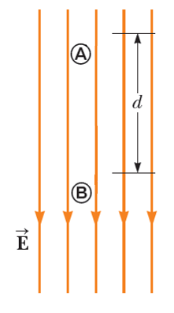
Ηλεκτρικό Δυναμικό
Διαφορά Δυναμικού
Ας απλοποιήσουμε τα πράγματα ☺
Έστω ένα ομογενές ηλεκτρικό πεδίο
Ας υπολογίσουμε τη ΔV ανάμεσα στα σημεία (Α), (Β), απόστασης d
H μετατόπιση $\vec{s}$ από το (Α) στο (Β) είναι παράλληλη στις δυναμικές γραμμές
$$V_{B}−V_{A}=ΔV=−\int_{A}^{B}{\vec{E}∙d\vec{s}}=−\int_{A}^{B}{Eds\cos\left(0\right)}=−E\int_{A}^{B}{ds}=−Ed$$
Άρα
$$ΔV=−Ed$$

Slide 92
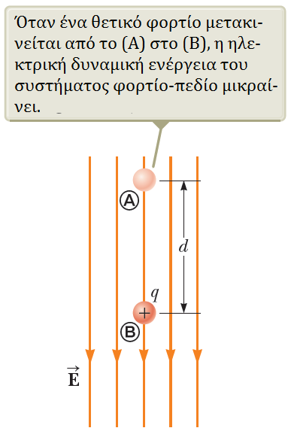
Ηλεκτρικό Δυναμικό
Διαφορά Δυναμικού
Ας θεωρήσουμε τώρα ένα φορτίο +q που κινείται από το (Α) στο (Β)
Τότε $ΔU=q{ΔV}_{A→B}=−qEd$
Βλέπουμε ότι ΔU < 0
Αυτό σημαίνει ότι η δυναμική ενέργεια του συστήματος φθίνει όταν το θετικό φορτίο κατευθύνεται προς την κατεύ- θυνση των δυναμικών γραμμών
Άρα, αν αφήσουμε στη θέση (Α) ένα φορτίο q > 0, αυτό θα κινηθεί προς τα «κάτω» λόγω ηλεκτρ. δύναμης
Άρα επιταχύνεται → αποκτά κινητική ενέργεια
Όσο προχωρά προς τα κάτω, η δυναμική ενέργεια του συστήματος φορτίο-πεδίο μειώνεται!
Σας εκπλήσσει αυτό; ☺ Γιατί συμβαίνει;

Slide 93
Ηλεκτρικό Δυναμικό
Διαφορά Δυναμικού
Ας θεωρήσουμε – στην ίδια διάταξη - τώρα ένα φορτίο –q που κινείται από το (B) στο (A) (δε γίνεται να κινηθεί Α → Β)
Τότε $ΔU=−q{ΔV}_{B→A}=−q\left(Ed\right)=−qEd$
(αφού τώρα μετράμε ${ΔV}_{B→A}$ και όχι ${ΔV}_{Α→Β}$)
Βλέπουμε ότι πάλι ΔU < 0!
Αυτό σημαίνει ότι η δυναμική ενέργεια του συστήματος φθίνει ξανά όταν το αρνητικό φορτίο κατευθύνεται προς αντίθετη κατεύθυνση από την κατεύθυνση των δυναμικών γραμμών
Άρα, αν αφήσουμε στη θέση (Β) ένα φορτίο q < 0, αυτό θα κινηθεί προς τα «πάνω» λόγω ηλεκτρ. δύναμης
Άρα επιταχύνεται → αποκτά κινητική ενέργεια
Όσο προχωρά προς τα πάνω, η δυναμική ενέργεια του συστήματος φορτίο-πεδίο μειώνεται.

Slide 94
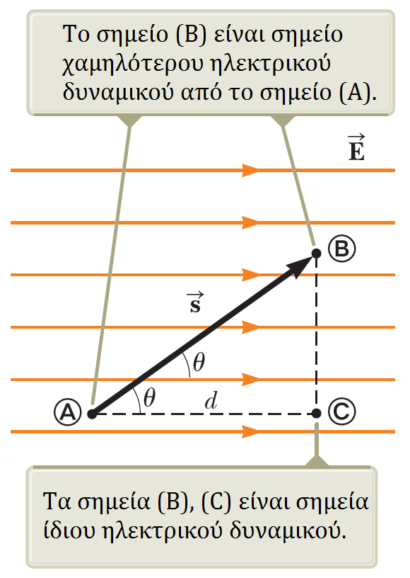
Ηλεκτρικό Δυναμικό
Διαφορά Δυναμικού
Ας γενικεύσουμε τώρα
Έστω ότι η μετατόπιση $\vec{s}$ από το (Α) στο (Β) ΔΕΝ είναι παράλληλη στις δυναμικές γραμμές
Τότε
$${ΔV}_{1}=−\int_{A}^{B}{\vec{E}∙d\vec{s}}=−\vec{E}∙\int_{A}^{B}{d\vec{s}}=−\vec{E}∙\vec{s}=−Es\cos\left(θ\right)=−Ed$$
Άρα για το σύστημα πεδίο-φορτίο
$$ΔU=−q\vec{E}∙\vec{s}=−qEd$$
Όμως είδαμε πριν ότι
$${ΔV}_{2}=−\int_{A}^{C}{\vec{E}∙d\vec{s}}=−\vec{E}∙\int_{A}^{C}{d\vec{s}}=−\vec{E}∙\vec{s}=−Ed$$
Συμπέρασμα: όλα τα σημεία που βρίσκονται σε επίπεδο κάθετο στο πεδίο έχουν ίδιο δυναμικό (ισοδυναμική επιφάνεια)

Slide 95
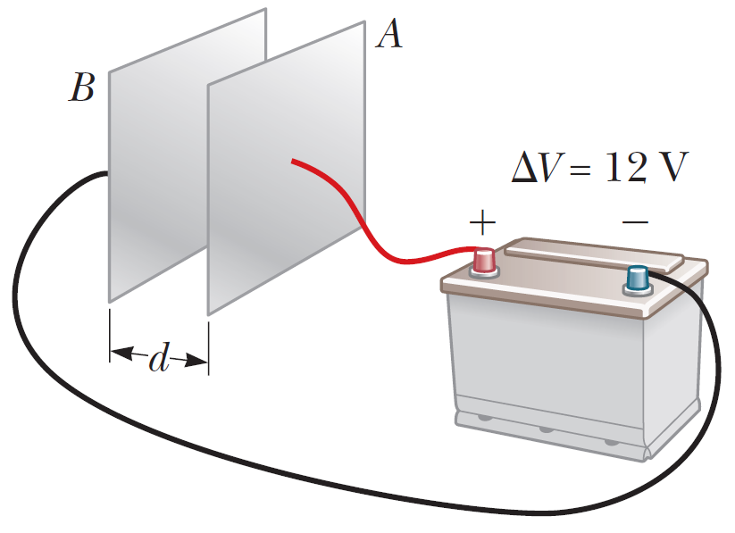
Ηλεκτρικό Δυναμικό
Διαφορά Δυναμικού
(μικρό) Παράδειγμα:
Ποιο το μέτρο του ηλεκτρικού πεδίου ανάμεσα στις πλάκες Α, Β, που απέχουν d=0.3 cm;
Απάντηση:
$$\left|ΔV\right|=Ed⇒Ε=\frac{|V_{B}−V_{A}|}{d}=4 ×{10}^{3}\frac{V}{m}$$

Slide 96
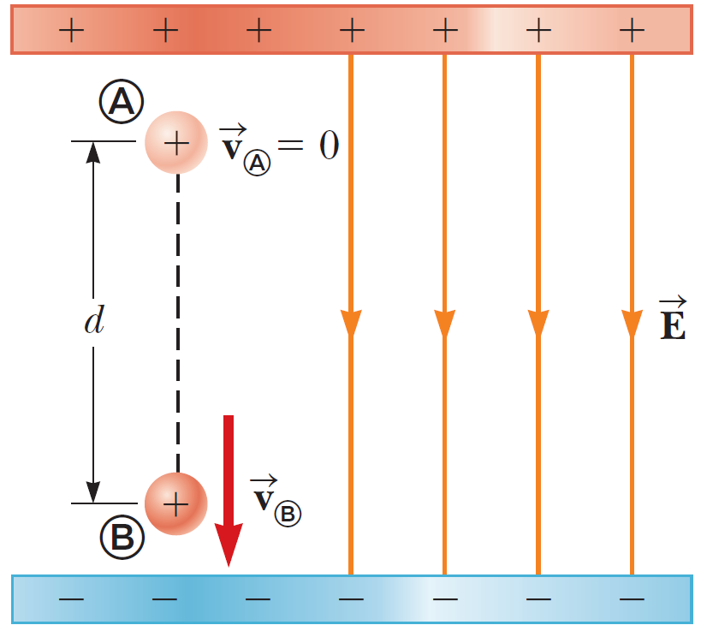
Ηλεκτρικό Δυναμικό
Παράδειγμα:
Ένα πρωτόνιο αφήνεται από το σημείο (Α) σε ομογενές ηλ. πεδίο μέτρου $8×{10}^{4}\frac{V}{m}.$ Το πρωτόνιο υπόκειται σε μετατόπιση μέτρου $d=0.5 m$ στο σημείο (Β) στην κατεύθυνση του $\vec{E}$. Βρείτε την ταχύτητα του πρωτονίου αμέσως μετά τη μετατόπισή του. Θεωρήστε ότι $q=1.6×{10}^{−19} C$ και $m_{p}=1.67×{10}^{−27} kg$.

Slide 97
Ηλεκτρικό Δυναμικό
Παράδειγμα - Λύση:
Ένα πρωτόνιο αφήνεται από το σημείο (Α) σε ομογενές ηλ. πεδίο μέτρου $8×{10}^{4}\frac{V}{m}.$ Το πρωτόνιο υπόκειται σε μετατόπιση μέτρου $d=0.5 m$ στο σημείο (Β) στην κατεύθυνση του $\vec{E}$. Βρείτε την ταχύτητα του πρωτονίου αμέσως μετά τη μετατόπισή του. Θεωρήστε ότι $q=1.6×{10}^{−19} C$ και $m_{p}=1.67×{10}^{−27} kg$.

Slide 98
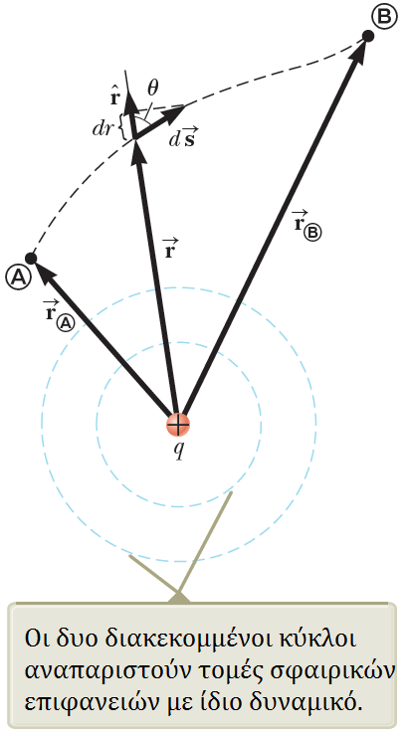
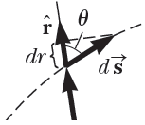
Ηλεκτρικό Δυναμικό
Ηλεκτρικό Δυναμικό από σημειακά φορτία
Ας θεωρήσουμε τώρα ότι έχουμε ένα σημειακό φορτίο +q
Ξέρουμε ότι υπάρχει ακτινικό ηλεκτρικό πεδίο γύρω του
Ας βρούμε το δυναμικό σε απόσταση r απ’το φορτίο, ξεκινώντας από το γενικό ορισμό της διαφοράς δυναμικού
$$ΔV=−\int_{A}^{B}{\vec{E}∙d\vec{s}}=−\int_{A}^{B}{k_{e}\frac{q}{r^{2}}\hat{r}∙d\vec{s}}=−\int_{A}^{B}{k_{e}\frac{q}{r^{2}}ds\cos\left(θ\right)}=−\int_{A}^{B}{k_{e}\frac{q}{r^{2}}dr}$$

Slide 99
Ηλεκτρικό Δυναμικό
Ηλεκτρικό Δυναμικό από σημειακά φορτία
$$ΔV=−\int_{A}^{B}{k_{e}\frac{q}{r^{2}}dr}=−k_{e}q\int_{A}^{B}{\frac{dr}{r^{2}}}=\left.k_{e}\frac{q}{r} \right]\begin{matrix}B \\ A\end{matrix}$$
Οπότε
$$ΔV=k_{e}q\left(\frac{1}{r_{B}}−\frac{1}{r_{A}}\right)$$
Βλέπετε ότι είναι ανεξάρτητο της διαδρομής
Άρα το πεδίο είναι συντηρητικό
Επίσης, εξαρτάται μόνο από τα $r_{i}$

Slide 100
Ηλεκτρικό Δυναμικό
Ηλεκτρικό Δυναμικό από σημειακά φορτία
Συνήθως θεωρούμε ότι $V=0$ σε ένα σημείο (Α) όπου $r_{A}=∞$
Το ηλεκτρικό δυναμικό λόγω σημειακού φορτίου σε απόσταση $r$ από το φορτίο είναι
$$V=k_{e}\frac{q}{r}$$
Για πολλά φορτία,
$$V=k_{e}\sum_{i}{\frac{q_{i}}{r_{i}}}$$

Slide 101
Ηλεκτρικό Δυναμικό
Ηλεκτρικό Δυναμικό από σημειακά φορτία
Για ένα φορτίο $q_{2}$που έρχεται στο πεδίο φορτίου $q_{1}$ σε απόσταση $r_{12}$ μέσω εξωτερικής δύναμης έργου $W=q_{2}ΔV$
Το έργο $W$μετατρέπεται σε δυναμική ενέργεια $U$ του συστήματος των φορτίων
Όμως $W=ΔU$, άρα η ηλεκτρική δυναμική ενέργεια ενός ζεύγους φορτίων είναι $ΔU=W=q_{2}ΔV ↔U−0=q_{2}\left(k_{e}\frac{q_{1}}{r_{12}}−0\right)↔U=k_{e}\frac{q_{1}q_{2}}{r_{12}}$
Αν $U>0$, το έργο της δύναμης είναι θετικό
Τα φορτία απωθούνται, άρα πρέπει να παραχθεί έργο από την εξωτερική δύναμη για να τα φέρει σε απόσταση $r_{12}$
Αν $U<0$, το έργο της δύναμης είναι αρνητικό
Χρειάζεται δύναμη αντίθετη στην μετατόπιση (έλξη) των φορτίων

Slide 102
Ηλεκτρικό Δυναμικό
Ηλεκτρικό Δυναμικό από σημειακά φορτία
Για ένα φορτίο $q_{2}$που έρχεται στο πεδίο φορτίου $q_{1}$ σε απόσταση $r_{12}$ μέσω εξωτερικής δύναμης
$$U=k_{e}\frac{q_{1}q_{2}}{r_{12}}$$
Για πολλά φορτία,
$$U=k_{e}\sum{\frac{q_{i}q_{j}}{r_{ij}}} , i<j$$
Αθροίζουμε όλες τις τιμές δυναμικής ενέργειας που οφείλονται σε ένα ζεύγος φορτίων

Slide 103
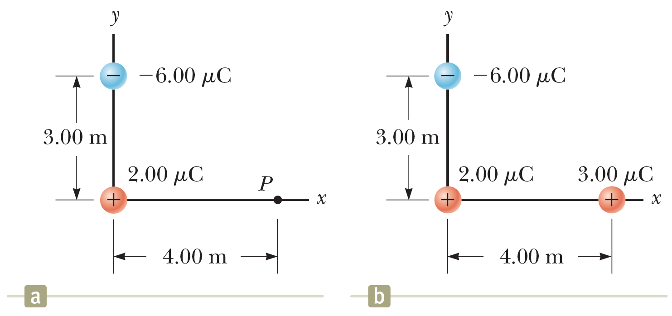
Ηλεκτρικό Δυναμικό
Παράδειγμα:
Ένα φορτίο $q_{1}=2 μC$ βρίσκεται στην αρχή των αξόνων, ενώ ένα φορτίο $q_{2}=−6 μC$ στη θέση $\left(0, 3\right) m$. A) Βρείτε το συνολικό ηλεκτρικό δυναμικό στο σημείο P με συντεταγμένες $\left(4, 0\right) m$. B) Βρείτε τη μεταβολή της δυναμικής ενέργειας του συστήματος των δυο φορτίων, συν ένα τρίτο φορτίο $q_{3}=3 μC,$ όταν το τελευταίο έρχεται από το άπειρο στο σημείο P.

Slide 104
Ηλεκτρικό Δυναμικό
Παράδειγμα - Λύση:
Ένα φορτίο $q_{1}=2 μC$ βρίσκεται στην αρχή των αξόνων, ενώ ένα φορτίο $q_{2}=−6 μC$ στη θέση $\left(0, 3\right) m$. A) Βρείτε το συνολικό ηλεκτρικό δυναμικό στο σημείο P με συντεταγμένες $\left(4, 0\right) m$.

Slide 105
Ηλεκτρικό Δυναμικό
Παράδειγμα - Λύση:
Ένα φορτίο $q_{1}=2 μC$ βρίσκεται στην αρχή των αξόνων, ενώ ένα φορτίο $q_{2}=−6 μC$ στη θέση $\left(0, 3\right) m$. B) Βρείτε τη μεταβολή της δυναμικής ενέργειας του συστήματος των δυο φορτίων, συν ένα τρίτο φορτίο $q_{3}=3 μC,$ όταν το τελευταίο έρχεται από το άπειρο στο σημείο P.

Slide 106
Ηλεκτρικό Δυναμικό
Παράδειγμα – Εναλλακτική λύση:
Ένα φορτίο $q_{1}=2 μC$ βρίσκεται στην αρχή των αξόνων, ενώ ένα φορτίο $q_{2}=−6 μC$ στη θέση $\left(0, 3\right) m$. B) Βρείτε τη μεταβολή της δυναμικής ενέργειας του συστήματος των δυο φορτίων, συν ένα τρίτο φορτίο $q_{3}=3 μC,$ όταν το τελευταίο έρχεται από το άπειρο στο σημείο P.

Slide 107
Ηλεκτρικό Δυναμικό
Ηλεκτρικό Πεδίο από Ηλεκτρικό Δυναμικό
Μπορούμε να βρούμε το ηλεκτρικό πεδίο $\vec{E}$ από το δυναμικό $ΔV$;
Αν θεωρήσουμε μια μικρή διαφορά δυναμικού $ΔV$ μεταξύ δυο σημείων απόστασης $Δ\vec{s}$, τότε
$$ΔV=−\vec{E}∙Δ\vec{s}$$
Αν το ηλεκτρ. πεδίο έχει μόνο μια συνιστώσα (x), τότε
$$\vec{E}∙Δ\vec{s}=E_{x}Δx$$
και άρα
$$E_{x}=−\frac{ΔV}{Δx}$$
και οριακά
$$E_{x}=−\lim_{Δx→0}{\frac{ΔV}{Δx}}=−\frac{dV}{dx}$$
Τι σας θυμίζει??

Slide 108
Ηλεκτρικό Δυναμικό
Ηλεκτρικό Πεδίο από Ηλεκτρικό Δυναμικό
Αν όμως η κατανομή φορτίου που δημιουργεί ένα ηλεκτρικό πεδίο έχει σφαιρική συμμετρία, τότε η πυκνότητα φορτίου εξαρτάται από την ακτινική απόσταση r
Τότε, όμοια με πριν
$$E_{r}=−\frac{dV}{dr}$$
Παράδειγμα, ένα σημειακό φορτίο (δείξτε το!)

Slide 109
Ηλεκτρικό Δυναμικό
Συνεχής κατανομή φορτίου
Ας γενικεύσουμε τα αποτελέσματά μας σε μια συνεχή κατανομή φορτίου
Υπάρχουν δυο τρόποι υπολογισμού δυναμικού σε συνεχή κατανομή φορτίου:
1. Αν η κατανομή φορτίου είναι γνωστή, θεωρούμε το δυναμικό $dV$ σε σημείο P απόστασης $r$ λόγω σημειακού φορτίου $dq$, το οποίο είναι
$$dV=k_{e}\frac{dq}{r}$$
και ολοκληρώνουμε, παίρνοντας
$$V=\int{dV}=k_{e}\int{\frac{dq}{r}}$$
Σημείο μηδενικού δυναμικού θεωρείται ένα σημείο απείρως μακριά από το φορτίο.

Slide 110
Ηλεκτρικό Δυναμικό
Συνεχής κατανομή φορτίου
Ας γενικεύσουμε τα αποτελέσματά μας σε μια συνεχή κατανομή φορτίου
Υπάρχουν δυο τρόποι υπολογισμού δυναμικού σε συνεχή κατανομή φορτίου:
2. Αν το ηλεκτρικό πεδίο είναι γνωστό από κάποια άλλη μέθοδο (π.χ. νόμος Gauss). Αν η κατανομή φορτίου είναι επαρκώς συμμετρική, εκτιμούμε το $\vec{E}$ με το νόμο του Gauss, και αντικαθιστούμε στην
$$ΔV=−\int_{A}^{B}{\vec{E}∙d\vec{s}}$$
για να βρούμε τη διαφορά δυναμικού $ΔV$. Τέλος, επιλέγουμε βολικό σημείο μηδενικού δυναμικού.

Slide 111
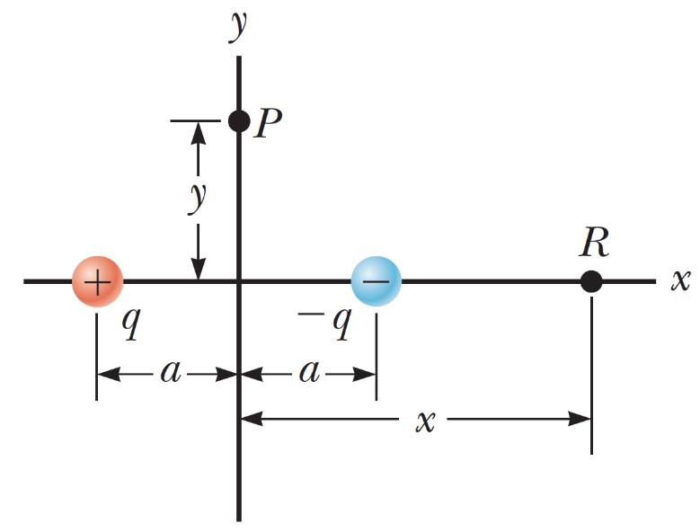
Ηλεκτρικό Δυναμικό
Παράδειγμα 1:
Ένα ηλεκτρικό δίπολο αποτελείται από δυο φορτία ίσου μέτρου και αντίθετου προσήμου που απέχουν απόσταση 2a μεταξύ τους, όπως στο σχήμα. Το δίπολο βρίσκεται στον άξονα x και έχει κέντρο του την αρχή των αξόνων. Α) Βρείτε το ηλεκτρικό δυναμικό στο σημείο P. B) Βρείτε το ηλεκτρικό δυναμικό στο σημείο R. Γ) Βρείτε το ηλεκτρικό δυναμικό και το $E_{x}$ σε ένα σημείο του άξονα μακριά από το δίπολο.

Slide 112
Ηλεκτρικό Δυναμικό
Παράδειγμα 1 - Λύση:
Α) Βρείτε το ηλεκτρικό δυναμικό στο σημείο P.

Slide 113
Ηλεκτρικό Δυναμικό
Παράδειγμα 1 - Λύση:
B) Βρείτε το ηλεκτρικό δυναμικό στο σημείο R.

Slide 114
Ηλεκτρικό Δυναμικό
Παράδειγμα 1 - Λύση:
Γ) Βρείτε το ηλεκτρικό δυναμικό και το $E_{x}$ σε ένα σημείο του άξονα μακριά από το δίπολο.

Slide 115
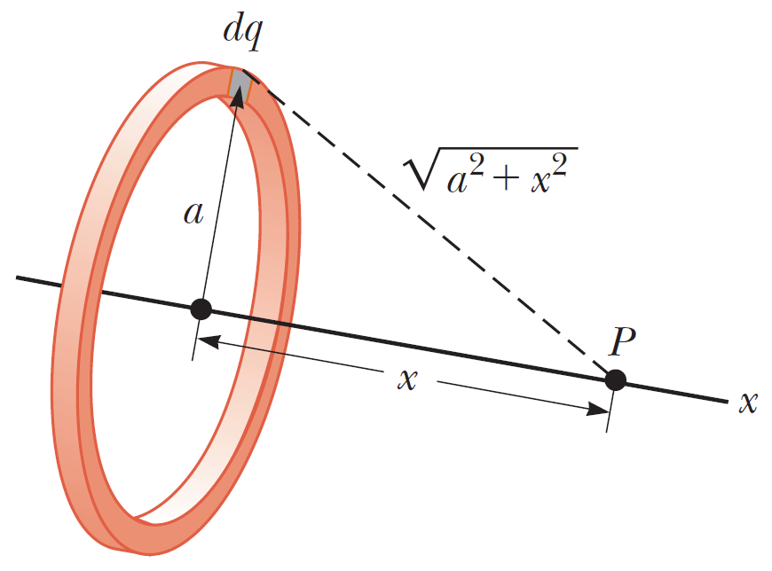
Ηλεκτρικό Δυναμικό
Παράδειγμα 2:
Α) Βρείτε μια έκφραση για το ηλεκτρικό δυναμικό στο σημείο P, όπως στο σχήμα. Β) Βρείτε μια έκφραση για το ηλεκτρικό πεδίο στο σημείο P, όπως στο σχήμα.

Slide 116
Ηλεκτρικό Δυναμικό
Παράδειγμα 2 - Λύση:
Α) Βρείτε μια έκφραση για το ηλεκτρικό δυναμικό στο σημείο P, όπως στο σχήμα.

Slide 117
Ηλεκτρικό Δυναμικό
Παράδειγμα 2 - Λύση:
Β) Βρείτε μια έκφραση για το ηλεκτρικό πεδίο στο σημείο P, όπως στο σχήμα.

Slide 118
Ηλεκτρικό Δυναμικό
Υπενθύμιση:
Λύση με Πεδίο
Παράδειγμα 2 – Αναλυτική λύση με ηλ. πεδίο:
Υπολογίστε το ηλεκτρικό πεδίο στο σημείο P.

Slide 119
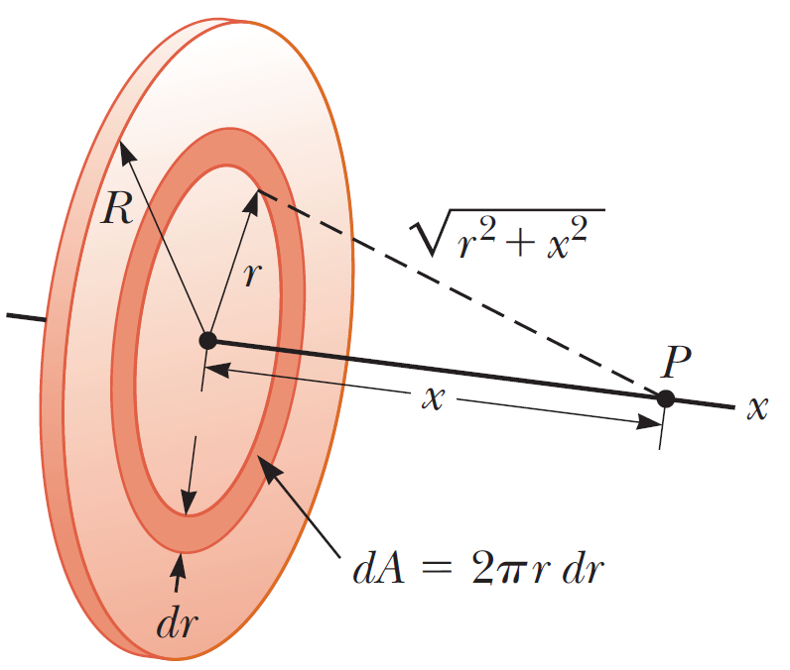
Ηλεκτρικό Δυναμικό
Παράδειγμα 3:
Ένας ομοιόμορφα φορτισμένος δίσκος έχει ακτίνα R και επιφανειακή πυκνότητα φορτίου σ. Α) Βρείτε το ηλεκτρικό δυναμικό σε σημείο P όπως στο σχήμα. Β) Βρείτε τη x-συνιστώσα του ηλεκτρικού πεδίου στο σημείο P.

Slide 120
Ηλεκτρικό Δυναμικό
Παράδειγμα 3 – Λύση:
Ένας ομοιόμορφα φορτισμένος δίσκος έχει ακτίνα R και επιφανειακή πυκνότητα φορτίου σ. Α) Βρείτε το ηλεκτρικό δυναμικό σε σημείο P όπως στο σχήμα.

Slide 121
Ηλεκτρικό Δυναμικό
Παράδειγμα 3 – Λύση:
Ένας ομοιόμορφα φορτισμένος δίσκος έχει ακτίνα R και επιφανειακή πυκνότητα φορτίου σ. Β) Βρείτε τη x-συνιστώσα του ηλεκτρικού πεδίου στο σημείο P.

Slide 122
Ηλεκτρικό Δυναμικό
Υπενθύμιση:
Λύση με Πεδίο
Παράδειγμα 3 – Λύση (1/2):
Ένας δίσκος ακτίνας R έχει ομοιόμορφο επιφανειακό φορτίο πυκνότητας σ. Υπολογίστε το ηλεκτρικό πεδίο στο σημείο.

Slide 123
Ηλεκτρικό Δυναμικό
Υπενθύμιση:
Λύση με Πεδίο
Παράδειγμα 3 – Λύση (2/2):
Ένας δίσκος ακτίνας R έχει ομοιόμορφο επιφανειακό φορτίο πυκνότητας σ. Υπολογίστε το ηλεκτρικό πεδίο στο σημείο.

Slide 124
Ηλεκτρικό Δυναμικό
Αγωγοί – Δυναμικό
Ας δούμε αν υπάρχουν ιδιότητες σχετιζόμενες με το δυναμικό
Έστω δυο σημεία Α και Β της επιφάνειας
Για κάθε μονοπάτι στην επιφάνειά του από το Α στο Β, το ηλ. πεδίο είναι κάθετο στη μετατόπιση $d\vec{s}$
Άρα
$$\vec{E}∙d\vec{s}=0⇒ V_{B}−V_{A}=−\int_{A}^{B}{\vec{E}∙d\vec{s}}=0$$
Συμπέρασμα: η επιφάνεια οποιουδήποτε φορτισμένου αγωγού σε ηλεκτροστατική ισορροπία είναι μια επιφάνεια σταθερού δυναμικού: κάθε σημείο της επιφάνειας έχει το ίδιο ηλεκτρικό δυναμικό. Επιπλέον, το ηλεκτρικό δυναμικό είναι σταθερό οπουδήποτε εντός του αγωγού και ίσο με την τιμή του στην επιφάνεια

Slide 125
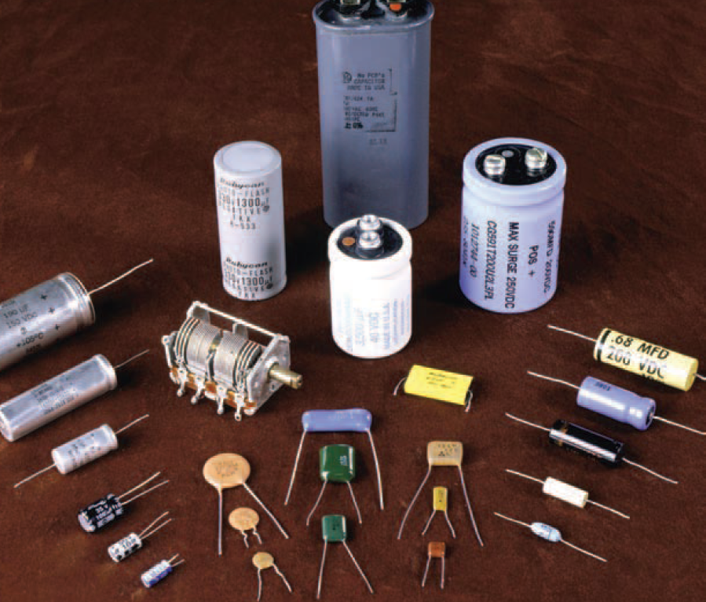
Φυσική για Μηχανικούς
Χωρητικότητα
Εικόνα: Όλες οι παραπάνω συσκευές είναι πυκνωτές, οι οποίοι αποθηκεύουν ηλεκτρικό φορτίο και ενέργεια. Ο πυκνωτής είναι ένα είδος κυκλώματος που μπορούμε να συνδυάσουμε με άλλα για να φτιάξουμε ηλεκτρικά κυκλώματα.

Slide 126
Φυσική για Μηχανικούς
Χωρητικότητα
Εικόνα: Όλες οι παραπάνω συσκευές είναι πυκνωτές, οι οποίοι αποθηκεύουν ηλεκτρικό φορτίο και ενέργεια. Ο πυκνωτής είναι ένα είδος κυκλώματος που μπορούμε να συνδυάσουμε με άλλα για να φτιάξουμε ηλεκτρικά κυκλώματα.

Slide 127
Χωρητικότητα
Εισαγωγή
Σε αυτή τη διάλεξη θα μιλήσουμε για το πρώτο από τα τρία βασικά συστατικά των ηλεκτρικών κυκλωμάτων
Τον πυκνωτή! ☺
Οι πυκνωτές είναι διατάξεις που αποθηκεύουν ηλεκτρικό φορτίο
Πυκνωτές χρησιμοποιούνται
για την επιλογή συχνότητας στο ραδιόφωνό σας
ως φίλτρα σε παροχές ρεύματος
για αποτροπή σπιθών σε συστήματα ανάφλεξης
για αποθήκευση ενέργειας σε «φλασάκια» (flash disks)

Slide 128
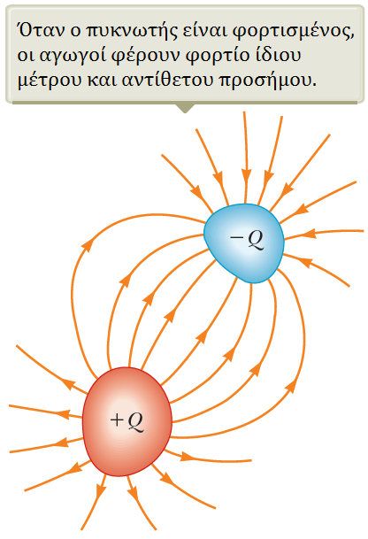
Χωρητικότητα
Χωρητικότητα
Έστω δυο αγωγοί όπως στο σχήμα
Αυτή η διάταξη ονομάζεται πυκνωτής
Οι αγωγοί λέγονται αγώγιμες πλάκες
Αν οι αγωγοί φέρουν φορτίο ίδιου μέτρου και αντίθετου προσήμου, τότε αναπτύσσεται διαφορά δυναμικού ανάμεσά τους
Τι καθορίζει πόσο φορτίο μπορούν να φέρουν;

Slide 129
Χωρητικότητα
Χωρητικότητα
Πειραματικά, έχει δειχθεί ότι η ποσότητα φορτίου Q σε έναν πυκνωτή είναι γραμμικά ανάλογη με τη διαφορά δυναμικού ανάμεσα στους αγωγούς
Δηλ. $Q ∝ΔV$
Η σταθερά αναλογίας εξαρτάται από το σχήμα και την απόσταση των αγωγών
Η σχέση αυτή μπορεί να γραφεί ως $Q=CΔV$, αν ορίσουμε τη χωρητικότητα ως:
Η χωρητικότητα $C$ ενός πυκνωτή ορίζεται ως ο λόγος του μέτρου του φορτίου σε οποιονδήποτε αγωγό προς το μέτρο της διαφοράς δυναμικού ανάμεσά τους:
$$C≡\frac{|Q|}{|ΔV|}$$
Μονάδα μέτρησης: 1 C/V = 1 Farad (F)

Slide 130
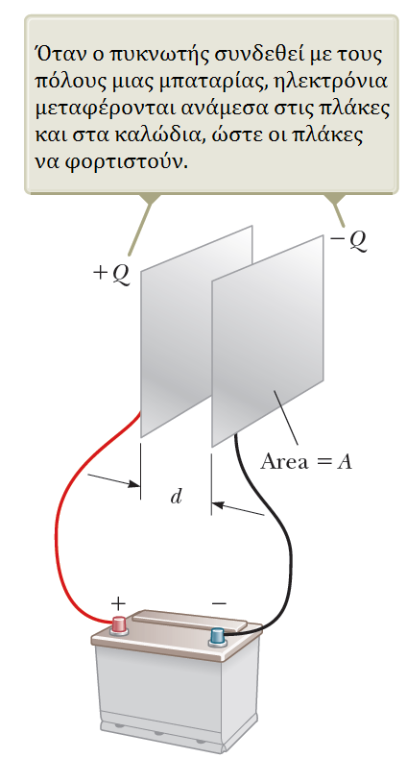
Χωρητικότητα
Χωρητικότητα
Ας θεωρήσουμε έναν πυκνωτή από δυο παράλληλες πλάκες
Αν είναι αρχικά αφόρτιστος, η μπαταρία δημιουργεί ηλεκτρικό πεδίο στα καλώδια
Ας δούμε την «αρνητική» πλάκα
Το πεδίο στο καλώδιο εφαρμόζει δύναμη στα ηλεκτρόνιa του και αυτά κινούνται προς την πλάκα
Η κίνηση συνεχίζεται ως ότου η πλάκα, το καλώδιο, και ο αρνητικός πόλος της μπαταρίας έχουν όλα το ίδιο ηλεκτρικό δυναμικό
Όταν αυτό γίνει, η διαφορά δυναμικού παύει να υπάρχει
Έτσι, δεν υπάρχει ηλ. πεδίο στο καλώδιο και τα ηλεκτρόνια δεν κινούνται
Η πλάκα φέρει πλέον αρνητικό φορτίο
Όμοια ισχύουν και για τη «θετική» πλάκα
…μόνο που εκεί τα ηλεκτρόνια κινούνται από την πλάκα στο καλώδιο
…αφήνοντάς τη φορτισμένη θετικά

Slide 131
Χωρητικότητα
Χωρητικότητα
Ας βρούμε μια έκφραση για τη χωρητικότητα ενός ζεύγους πλακών φορτίου μέτρου Q
Η διαδικασία είναι εν γένει η εξής:
1. Υπολογίζουμε τη διαφορά δυναμικού μεταξύ των πλακών
2. Βρίσκουμε τη χωρητικότητα με τη σχέση $C=Q/ΔV$
Ο υπολογισμός είναι απλός αν η γεωμετρία του πυκνωτή είναι απλή

Slide 132
Χωρητικότητα
Χωρητικότητα
Αν λοιπόν οι πλάκες έχουν απόσταση d και εμβαδόν A, η μια πλάκα φέρει φορτίο Q ενώ η άλλη φορτίο –Q
Τότε η επιφανειακή πυκνότητα φορτίου σε κάθε πλάκα είναι $σ=Q/A$
Αν οι πλάκες είναι πολύ κοντά μεταξύ τους, μπορούμε να θεωρήσουμε ως ομογενές το ηλεκτρικό πεδίο μεταξύ τους
Το μέτρο του ηλ. πεδίου είναι
$$E=\frac{σ}{ε_{0}}=\frac{Q}{ε_{0}A}$$
Η διαφορά δυναμικού είναι
$$ΔV=Ed=\frac{Qd}{ε_{0}A}$$
Άρα τελικά
$$C=\frac{Q}{ΔV}=\frac{ε_{0}A}{d}$$

Slide 133
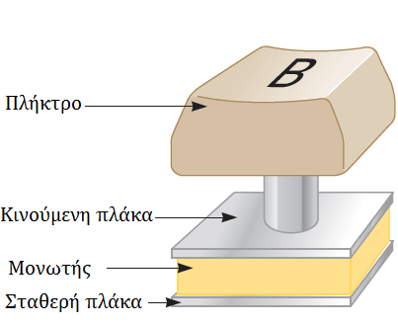
Χωρητικότητα
Χωρητικότητα
$$C=\frac{Q}{ΔV}=\frac{ε_{0}A}{d}$$
Χωρητικότητα
Ανάλογη του εμβαδού των πλακών
Αντιστρόφως ανάλογη της απόστασης μεταξύ τους
Παράδειγμα εφαρμογής:

Slide 134
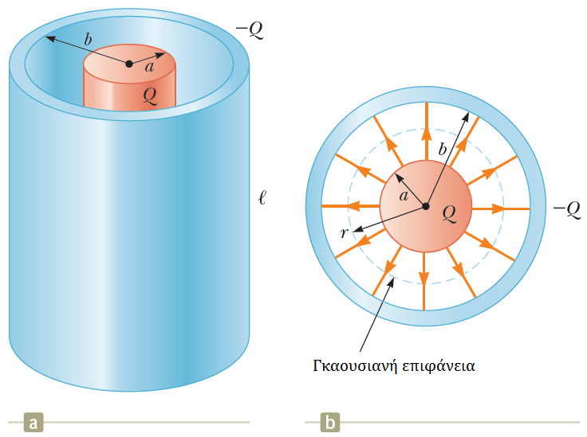
Χωρητικότητα
Παράδειγμα:
Ένας στέρεος κυλινδρικός αγωγός ακτίνας a και φορτίου Q είναι ομοαξονικός με κυλινδρικό κέλυφος αμελητέου πάχους, ακτίνας b > a, και φορτίου –Q. Βρείτε τη χωρητικότητά αυτού του κυλινδρικού πυκνωτή αν το μήκος του είναι $l$.

Slide 135
Χωρητικότητα
Παράδειγμα – Λύση:
Ένας στέρεος κυλινδρικός αγωγός ακτίνας a και φορτίου Q είναι ομοαξονικός με κυλινδρικό κέλυφος αμελητέου πάχους, ακτίνας b > a, και φορτίου –Q. Βρείτε τη χωρητικότητά αυτού του κυλινδρικού πυκνωτή αν το μήκος του είναι $l$.

Slide 136
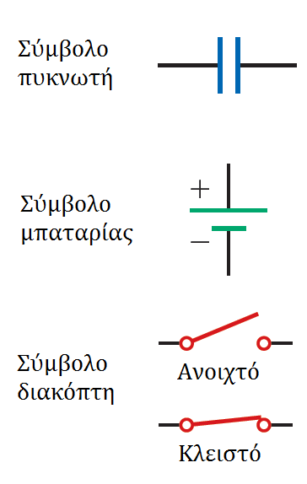
Χωρητικότητα
Συνδυασμοί Πυκνωτών
Συμβολισμοί

Slide 137
Χωρητικότητα
Συνδυασμοί Πυκνωτών
Η διαφορές δυναμικού μεταξύ πυκνωτών συνδεδεμένων πα- ράλληλα είναι η ίδια και ίση με ΔV
Δηλ. ${ΔV}_{1}={ΔV}_{2}=ΔV$
Οι πυκνωτές αποκτούν φορτίο $Q_{1}=C_{1}ΔV$, $Q_{2}=C_{2}ΔV$
Το συνολικό φορτίο είναι
$$Q_{tot}=Q_{1}+Q_{2}=C_{1}ΔV+C_{2}ΔV=(C_{1}+C_{2})ΔV$$
Άρα οι δυο πυκνωτές μπορούν να αντικατασταθούν από έναν, με χωρητικότητα $C_{eq}=C_{1}+C_{2}$
Γενικότερα: παράλληλη σύνδεση πυκνωτών
$$C_{eq}=\sum_{i=1}^{N}{C_{i}}$$

Slide 138
Χωρητικότητα
Συνδυασμοί Πυκνωτών
Η διαφορές δυναμικού μεταξύ πυκνωτών συνδεδεμένων σε σειρά είναι διαφορετικές
Η αριστερή πλάκα του $C_{1}$και η δεξιά πλάκα του $C_{2}$ είναι συνδεδεμένες με την πηγή
Οι άλλες δυο πλάκες είναι συνδεδεμένες μεταξύ τους
Ας θεωρήσουμε αρχικά αφόρτιστους πυκνωτές
Όταν συνδέσουμε την μπαταρία, μεταφέρονται ηλεκτρόνια από την αριστερή πλάκα του $C_{1}$ στη δεξιά πλάκα του $C_{2}$
Ένα ισόποσο αρνητικό φορτίο εγκαταλείπει την αριστερή πλάκα του $C_{2}$, και άρα αυτή έχει πλεόνασμα φορτίου (θετικού)
Το αρνητικό φορτίο που εγκαταλείπει την αριστερή πλάκα του $C_{2}$ προκαλεί συσσώρευση αρνητικού φορτίου στην δεξιά πλάκα του $C_{1}$
Έτσι, και οι δυο πυκνωτές έχουν δεξιές πλάκες με φορτίο –Q και αριστερές πλάκες με φορτίο +Q

Slide 139
Χωρητικότητα
Συνδυασμοί Πυκνωτών
Άρα το φορτίο των δυο πυκνωτών σε σειρά είναι ίδιο, $Q_{1}=Q_{2}=Q$
Προφανώς ισχύει $ΔV={ΔV}_{1}+{ΔV}_{2}$
Όμως
$$ΔV={ΔV}_{1}+{ΔV}_{2}=\frac{Q_{1}}{C_{1}}+\frac{Q_{2}}{C_{2}}$$
Ας θεωρήσουμε έναν πυκνωτή που έχει την ίδια επίδραση στο κύκλωμα με τους δυο πυκνωτές
$$ΔV=\frac{Q}{C_{eq}}$$
Τότε
$$\frac{Q_{1}}{C_{1}}+\frac{Q_{2}}{C_{2}}=\frac{Q}{C_{eq}} ⇒ \frac{1}{C_{1}}+\frac{1}{C_{2}}=\frac{1}{C_{eq}}$$
Άρα γενικά
$$\frac{1}{C_{eq}}=\sum_{i=1}^{N}{\frac{1}{C_{i}}}$$

Slide 140
Χωρητικότητα
Παράδειγμα:

Slide 141
Χωρητικότητα
Ενέργεια αποθηκευμένη σε πυκνωτή
Ας θεωρήσουμε μια υπεραπλουστευμένη, «μηχανική» διαδικασία φόρτισης ενός πυκνωτή
Ένα μικρό ποσό φορτίου μεταφέρεται από τη μια πλάκα μέσω δύναμης προς την άλλη πλάκα
Ασκείται έργο στο φορτίο
Δημιουργείται μια διαφορά δυναμικού (μικρή) ανάμεσα στις πλάκες
Όσο μεταφέρουμε φορτίο από τη μια πλάκα στην άλλη, τόσο μεγαλώνει η διαφορά δυναμικού
Περισσότερο έργο απαιτείται για τη μεταφορά μιας ποσότητας φορτίου
Το έργο που παράγεται στο σύστημα από την εξωτερική δύναμη εμφανίζεται ως μεταβολή της δυναμικής ενέργειας του συστήματος (διατήρηση της ενέργειας)

Slide 142
Χωρητικότητα
Ενέργεια αποθηκευμένη σε πυκνωτή
Ας υποθέσουμε ότι ο πυκνωτής έχει φορτίο q σε κάποιο στάδιο της διαδικασίας
Η διαφορά δυναμικού θα είναι $ΔV=\frac{q}{C}$
Το έργο που απαιτείται για τη μεταφορά ενός φορτίου dq από μια πλάκα φορτίου –q σε αυτή φορτίου +q είναι $dW=ΔVdq=\frac{q}{C}dq$
Άρα το συνολικό έργο που απαιτείται για τη φόρτιση του πυκνωτή από μηδενικό φορτίο σε φορτίο Q είναι:
$$W=\int_{0}^{Q}{\frac{q}{C}dq}=\frac{Q^{2}}{2C}$$

Slide 143
Χωρητικότητα
Ενέργεια αποθηκευμένη σε πυκνωτή
Το έργο που παράγεται κατά τη φόρτιση του πυκνωτή αποθηκεύεται ως ηλεκτρική δυναμική ενέργεια $U_{E}$ και άρα
$$U_{E}=\frac{Q^{2}}{2C}=\frac{1}{2}QΔV=\frac{1}{2}C{(ΔV)}^{2}$$
Θεωρούμε την ενέργεια σε έναν πυκνωτή ως αποθηκευμένη στο ηλεκτρικό πεδίο που δημιουργείται ανάμεσα στις πλάκες του, όσο φορτίζεται
Για έναν πυκνωτή από δυο παράλληλες πλάκες που απέχουν d, είναι
$$U_{E}=\frac{1}{2}\left(\frac{ε_{0}Α}{d}\right){(Ed)}^{2}=\frac{1}{2}ε_{0}AdE^{2}$$
Πυκνότητα Ενέργειας (ενέργεια ανά μονάδα όγκου):
$$u_{E}=\frac{1}{2}ε_{0}E^{2}$$

Slide 144
Φυσική για Μηχανικούς
Ρεύμα και Αντίσταση
Εικόνα: Οι γραμμές ρεύματος μεταφέρουν ενέργεια από την ηλεκτρική εταιρία στα σπίτια και τις επιχειρήσεις μας. Η ενέργεια μεταφέρεται σε πολύ υψηλές τάσεις, πιθανότατα εκατοντάδων χιλιάδων volt. Αν και αυτό καθιστά της ηλεκτροφόρες γραμμές επικίνδυνες, η υψηλή τάση συνεισφέρει στη λιγότερη απώλεια ενέργειας λόγω αντιστάσεων των καλωδίων (Telegraph Colour Library/FPG)

Slide 145
Φυσική για Μηχανικούς
Ρεύμα και Αντίσταση
Εικόνα: Οι γραμμές ρεύματος μεταφέρουν ενέργεια από την ηλεκτρική εταιρία στα σπίτια και τις επιχειρήσεις μας. Η ενέργεια μεταφέρεται σε πολύ υψηλές τάσεις, πιθανότατα εκατοντάδων χιλιάδων volt. Αν και αυτό καθιστά της ηλεκτροφόρες γραμμές επικίνδυνες, η υψηλή τάση συνεισφέρει στη λιγότερη απώλεια ενέργειας λόγω αντιστάσεων των καλωδίων (Telegraph Colour Library/FPG)

Slide 146
Ρεύμα και Αντίσταση
Εισαγωγή
Εδώ θα ασχοληθούμε με την κίνηση ηλεκτρικών φορτίων σε μια περιοχή του χώρου
Ως τώρα θεωρούσαμε τα φορτία στάσιμα!
Θα μάθουμε τον όρο ηλεκτρικό ρεύμα (ή απλώς ρεύμα) για την περιγραφή του ρυθμού της ροής του φορτίου
Επίσης, θα μιλήσουμε για την ηλεκτρική αντίσταση
Θα εισάγουμε ένα νέο στοιχείο, τον αντιστάτη

Slide 147
Ρεύμα και Αντίσταση
Ηλεκτρικό Ρεύμα
Ας ξεκινήσουμε τη μελέτη της ροής ηλεκτρικού φορτίου σε ένα τμήμα υλικού
Η ποσότητα της ροής εξαρτάται από
το είδος του υλικού
τη διαφορά δυναμικού κατά μήκος του υλικού
Όταν έχουμε ροή ηλεκτρικού φορτίου μέσα από μια περιοχή, τότε λέμε ότι υπάρχει ηλεκτρικό ρεύμα
Σκεφτείτε αναλογίες με:
Ροή νερού, ροή ποταμού κλπ.

Slide 148
Ρεύμα και Αντίσταση
Ηλεκτρικό Ρεύμα
Ας ορίσουμε το ρεύμα ποσοτικά:
Έστω μια ποσότητα φορτίου που κινείται κάθετα σε μια επιφάνεια εμβαδού Α
Το ρεύμα ορίζεται ως ο ρυθμός με τον οποίο το φορτίο ρέει μέσα από την επιφάνεια
Αν η ποσότητα του φορτίου που περνάει από την επιφάνεια σε χρόνο $Δt$ είναι $ΔQ$, τότε το μέσο ρεύμα ισούται με
$$I_{avg}=\frac{ΔQ}{Δt}$$

Slide 149
Ρεύμα και Αντίσταση
Ηλεκτρικό Ρεύμα
Το στιγμιαίο ρεύμα ορίζεται ως το όριο του μέσου ηλεκτρικού ρεύματος όταν $Δt→0$
$$I≡\frac{dQ}{dt}$$
Μονάδα μέτρηση τους ρεύματος: 1 Ampere (A)
Ισούται με 1 C/s
Τα φορτισμένα σωματίδια που διαπερνούν μια επιφάνεια μπορεί να είναι θετικά, αρνητικά, ή και τα δυο
Έχει συμφωνηθεί να θεωρούμε ως κατεύθυνση του ρεύματος την κατεύθυνση των θετικών φορτίων
Δηλ. αντίθετη στην κίνηση των ηλεκτρονίων

Slide 150
Ρεύμα και Αντίσταση
Ηλεκτρικό Ρεύμα
Αν τα άκρα ενός αγώγιμου καλωδίου ενωθούν σε ένα βρόχο, όλα τα σημεία του βρόχου έχουν το ίδιο ηλεκτρικό δυναμικό
Άρα το ηλεκτρικό πεδίο $\vec{E}$ είναι μηδέν
Άρα δεν υπάρχει ρεύμα
Αν όμως τα άκρα του συνδεθούν σε μια μπαταρία (πηγή διαφοράς δυναμικού), δεν έχουν όλα τα σημεία του βρόχου το ίδιο δυναμικό!
Η μπαταρία εγκαθιστά διαφορά δυναμικού μεταξύ των άκρων του βρόχου
Δημιουργώντας ηλεκτρικό πεδίο μέσα στο καλώδιο
Το πεδίο προκαλεί ηλεκτρική δύναμη στα ηλεκτρόνια του καλωδίου, προκαλώντας την κίνησή τους
Δημιουργώντας έτσι το ηλεκτρικό ρεύμα!

Slide 151
Ρεύμα και Αντίσταση
Ηλεκτρικό ρεύμα
Ας ορίσουμε ως πυκνότητα ρεύματος J σε ένα καλώδιο ως το ρεύμα ανά μονάδα επιφάνειας
$$J=\frac{I}{A}$$
Η πυκνότητα ρεύματος περιγράφει πως το φορτίο ρέει μέσα από κάθε κομμάτι ενός συγκεκριμένου είδους μετάλλου ως απάντηση στο ηλεκτρικό πεδίο
Ισχύει μόνο για ομοιόμορφη πυκνότητα και για επιφάνεια Α κάθετη στη διεύθυνση του ρεύματος
Ας ορίσουμε ως ειδική αγωγιμότητα $σ$ ενός υλικού ως μια σταθερά που περιγράφει την πυκνότητα ρεύματος δεδομένης μιας τιμής ηλεκτρ. πεδίου

Slide 152
Ρεύμα και Αντίσταση
Ηλεκτρικό ρεύμα
Σε μερικά υλικά, η πυκνότητα ρεύματος είναι ανάλογη του ηλεκτρικού πεδίου
$$J=σE$$
Υλικά που ικανοποιούν την παραπάνω σχέση λέμε ότι ακολουθούν το νόμο του Ohm:
Ο λόγος της πυκνότητας ρεύματος προς το ηλεκτρικό πεδίο είναι σταθερός και ίσος με $σ$, και ανεξάρτητος από το ηλεκτρικό πεδίο που παράγει το ρεύμα
Ο νόμος του Ohm δεν είναι «νόμος» της Φύσης, αλλά μια εμπειρική σχέση που ισχύει μόνο σε ορισμένες περιπτώσεις

Slide 153
Ρεύμα και Αντίσταση
Ηλεκτρικό ρεύμα
Ο νόμος του Ohm είναι μια σχέση με πολύ μεγάλη σημασία.
Μας λέει τρία πράγματα:
Το ηλεκτρικό ρεύμα δημιουργείται από ένα ηλεκτρικό πεδίο που ασκεί δυνάμεις στους φορείς φορτίου
Η πυκνότητα ρεύματος, και ως εκ τούτου το ρεύμα, εξαρτάται με γραμμικό τρόπο από το μέτρο του ηλεκτρικού πεδίου
Η πυκνότητα ρεύματος εξαρτάται και από την αγωγιμότητα του υλικού

Slide 154
Ρεύμα και Αντίσταση
Αντίσταση
Ας θεωρήσουμε ένα καλώδιο με ομοιόμορφη επιφάνεια εμβαδού Α κατά μήκος του, l
Μια διαφορά δυναμικού ΔV δημιουργείται κατά μήκος του καλωδίου
Δημιουργώντας έτσι εντός του καλωδίου ένα ηλεκτρικό πεδίο και ένα ρεύμα
Αν υποθέσουμε ότι το πεδίο είναι ομογενές, το μέτρο της διαφοράς δυναμικού κατά μήκος του καλωδίου είναι
$$ΔV=V_{b}−V_{a}=E\text{l}$$
Έτσι, η πυκνότητα ρεύματος είναι $J=σ\frac{ΔV}{\text{l}}$

Slide 155
Ρεύμα και Αντίσταση
Αντίσταση
Επειδή όμως $J=I/A$, η διαφορά δυναμικού είναι
$$ΔV=\frac{\text{l}}{σ}J=\frac{\text{l}}{σΑ}I=RI$$
Η ποσότητα $R=\text{l} \text{/} \text{σΑ}$ ονομάζεται αντίσταση του αγωγού
Ορίζουμε λοιπόν την αντίσταση ως το λόγο της διαφοράς δυναμικού προς το ρεύμα που διαρρέει έναν αγωγό $R≡\frac{ΔV}{I}$
Μονάδα μέτρησης: 1 Ohm (Ω)

Slide 156
Ρεύμα και Αντίσταση
Αντίσταση
Το αντίστροφο της αγωγιμότητας ονομάζεται ειδική αντίσταση ρ:
$$ρ=\frac{1}{σ}$$
με μονάδες μέτρησης Ω· m
Επειδή
$$R=\frac{\text{l}}{σΑ}$$
μπορούμε να εκφράσουμε την αντίσταση ενός ομογενούς τμήματος υλικού μήκους l ως $$R=ρ\frac{\text{l}}{Α}$$

Slide 157
Ρεύμα και Αντίσταση
Παράδειγμα:
Τα ομοαξονικά καλώδια χρησιμοποιούνται ευρύτατα στην καλωδιακή τηλεόραση και σε άλλες ηλεκτρικές συσκευές. Ένα ομοαξονικό καλώδιο περιλαμβάνει δυο ομόκεντρους κυλινδρικούς αγωγούς. Η περιοχή ανάμεσά τους είναι γεμάτη με πολυαιθυλένιο (πλαστικό). Η διαρροή ρεύματος μέσα από το πλαστικό, σε ακτινική διεύθυνση, είναι άκρως ανεπιθύμητη. Η ακτίνα του εσωτερικού αγωγού είναι a, του εξωτερικού αγωγού είναι b, και το μήκος του είναι L. Η ειδική αντίσταση του πλαστικού είναι $ρ$. Βρείτε την αντίσταση του πλαστικού ανάμεσα στους δυο αγωγούς.

Slide 158
Ρεύμα και Αντίσταση
Παράδειγμα - Λύση: Η ακτίνα του εσωτερικού αγωγού είναι a, του εξωτερικού αγωγού είναι b, και το μήκος του είναι L. Η ειδική αντίσταση του πλαστικού είναι $ρ$. Βρείτε την αντίσταση του πλαστικού ανάμεσα στους δυο αγωγούς.

Slide 159
Ρεύμα και Αντίσταση
Παράδειγμα - Λύση: Η ακτίνα του εσωτερικού αγωγού είναι a, του εξωτερικού αγωγού είναι b, και το μήκος του είναι L. Η ειδική αντίσταση του πλαστικού είναι $ρ$. Βρείτε την αντίσταση του πλαστικού ανάμεσα στους δυο αγωγούς.

Slide 160
Ρεύμα και Αντίσταση
Αντίσταση
Ίσως γνωρίζετε ότι η ειδική αντίσταση $ρ$ σχετίζεται γραμμικά με τη θερμοκρασία
Αυτό ισχύει μόνο για ένα συγκεκριμένο εύρος θερμοκρασιών
Η έκφραση είναι
$$ρ=ρ_{0}[1+a\left(T−T_{0}\right)]$$
με $ρ_{0}$ την ειδική αντίσταση θερμοκρασίας αναφοράς $T_{0}$
με $T_{0}$ την θερμοκρασία αναφοράς (συνήθως 20 C)
με $a$ το θερμοκρασιακό συντελεστή ειδικής αντίστασης, ο οποίος μπορεί να εκφραστεί ως
$$a=\frac{Δρ}{ρ_{0}ΔΤ}$$
Άρα η αντίσταση R μπορεί να γραφεί ως
$$R=R_{0}[1+a\left(T−T_{0}\right)]$$

Slide 161
Ρεύμα και Αντίσταση
Ηλεκτρική Ισχύς
Σε τυπικά ηλ. κυκλώματα, η ενέργεια μεταφέρεται από μια πηγή όπως η μπαταρία, σε μια λάμπα ή μια συσκευή
Ας βρούμε μια έκφραση που θα μας δίνει το ρυθμό μεταφοράς αυτής της ενέργειας!
Ας θεωρήσουμε το παρακάτω κύκλωμα όπου ενέργεια μεταφέρε- ται σε έναν αντιστάτη
Στην πραγματικότητα, κάποια ενέρ- γεια μεταφέρεται και στα καλώδια, την οποία θεωρούμε αμελητέα

Slide 162
Ρεύμα και Αντίσταση
Ηλεκτρική Ισχύς
Ας θεωρήσουμε ότι ακολουθούμε ένα φορτίο Q που κινείται στο κύκλωμα κατά τη φορά του ρολογιού, ξεκινώντας και καταλήγοντας στο σημείο a
Από το a στο b, η ηλεκτρ. δυναμική ενέργεια του συστήματος αυξάνεται κατά QΔV
…ενώ η χημική δυναμική ενέργεια της μπαταρίας μειώνεται εξίσου
Όσο το φορτίο κινείται από το c στο d, η ηλεκτρ. δυναμική ενέργεια του συστήματος μειώνεται λόγω της σύγκρουσης ηλεκτρονίων με τα άτο- μα του αντιστάτη
Μετατροπή ηλ. δυναμικής ενέργειας σε εσωτερική ενέργεια

Slide 163
Ρεύμα και Αντίσταση
Ηλεκτρική Ισχύς
Όταν το φορτίο επιστρέφει στο a, το συνολικό αποτέλεσμα είναι ότι ένα τμήμα της χημικής δυναμικής ενέργειας της μπαταρίας μεταφέρθηκε στον αντιστάτη και έμεινε εκεί ως εσωτερική ενέργεια που σχετίζεται με την κίνηση των ατόμων του αντιστάτη
Συνήθως ο αντιστάτης είναι σε επαφή με τον αέρα
Μεταφέρεται ενέργεια μέσω θερμότητας
Εκπέμπεται επίσης ακτινοβολία
Μετά από λίγο, ο αντιστάτης επα- νέρχεται σε φυσιολογική θερμοκρα- σία

Slide 164
Ρεύμα και Αντίσταση
Ηλεκτρική Ισχύς
Ας μετρήσουμε τώρα το ρυθμό με τον οποίο η ηλεκτρική δυναμική ενέργεια του συστήματος φθίνει όσο το φορτίο Q περνά από τον αντιστάτη:
$$\frac{dU}{dt}=\frac{d}{dt}\left(QΔV\right)=\frac{dQ}{dt}ΔV=IΔV$$
Το σύστημα αποκτά ξανά αυτή τη δυναμική ενέργεια όταν το φορτίο περάσει ξανά από την μπαταρία
Φυσικά, με το κόστος απώλειας χημικής ενέργειας από την μπαταρία
Ο ρυθμός αυτός είναι ίσος με το ρυθμό με τον οποίο αυξάνεται η εσωτερική ενέργεια στον αντιστάτη
Ισχύς $P$ που παραδίδεται!
$$P=IΔV=I^{2}R=\frac{ΔV^{2}}{R}$$

Slide 165
Ρεύμα και Αντίσταση
Ηλεκτρική Ισχύς
Tο ηλεκτρικό ρεύμα συνήθως χρειάζεται να μεταφερθεί σε μεγάλες αποστάσεις
Η μεταφορά αυτή γίνεται με πυλώνες υψηλής τάσης και καλώδια
Όταν η ηλεκτρική ενέργεια μεταφέρεται μέσα από καλώδια (τα οποία έχουν υψηλό $R$), στην πράξη ένα μέρος της μετατρέπεται σε θερμότητα, όπως είδαμε
Όσο περισσότερη θερμότητα δημιουργείται κατά τη μεταφορά, τόσο λιγότερη ωφέλιμη ενέργεια φτάνει στον τελικό χρήστη
Για να μειωθούν οι απώλειες και το κόστος, η ηλεκτρική ενέργεια μεταφέρεται στα καλώδια σε υψηλή τάση
$P=I^{2}R=\frac{ΔV^{2}}{R} →$ υψηλή ένταση, υψηλή ενέργεια στα καλώδια
$P=I^{2}R=\frac{ΔV^{2}}{R} →$ υψηλή τάση, χαμηλή ενέργεια στα καλώδια

Slide 166
Ρεύμα και Αντίσταση
Ηλεκτρική Ισχύς
Όταν το ηλεκτρικό ρεύμα φτάσει στα σπίτια μας, πρέπει να μετατραπεί σε χαμηλή τάση 240 Volt. Πώς γίνεται αυτό;
Αν παρατηρήσετε τις κολώνες της ΔΕΗ, ίσως προσέξετε ότι κάποιες από αυτές έχουν επάνω κάποιους κλωβούς που παράγουν συνήθως και κάποιο θόρυβο
Αυτοί είναι οι λεγόμενοι μετασχηματιστές, που μετατρέπουν το ηλεκτρικό ρεύμα υψηλής τάσης που έρχεται από το εργοστάσιο παραγωγής σε ηλεκτρικό ρεύμα χαμηλότερης τάσης (~4 kV)
Επιπλέον μετασχηματιστές μετατρέπουν αυτήν την τάση σε κατάλληλη για οικιακή χρήση (240 V)

Slide 167
Φυσική για Μηχανικούς
Ηλεκτρικά Κυκλώματα Συνεχούς Ρεύματος
Εικόνα: Επισκευή μιας πλακέτας κυκλωμάτων ενός υπολογιστή. Χρησιμοποιούμε καθημερινά αντικείμενα που περιέχουν ηλεκτρικά κυκλώματα, συμπεριλαμβανομένων και κάποιων με πολύ μικρότερες πλακέτες από την εικονιζόμενη. Μεταξύ αυτών, έχουμε τα φορητά βιντεοπαιχνίδια, τα κινητά τηλέφωνα, και τις ψηφιακές φωτογραφικές μηχανές. Σε αυτό το κεφάλαιο, μελετάμε απλά ηλεκτρικά κυκλώματα και μαθαίνουμε πώς να τα αναλύουμε.

Slide 168
Φυσική για Μηχανικούς
Ηλεκτρικά Κυκλώματα Συνεχούς Ρεύματος
Εικόνα: Επισκευή μιας πλακέτας κυκλωμάτων ενός υπολογιστή. Χρησιμοποιούμε καθημερινά αντικείμενα που περιέχουν ηλεκτρικά κυκλώματα, συμπεριλαμβανομένων και κάποιων με πολύ μικρότερες πλακέτες από την εικονιζόμενη. Μεταξύ αυτών, έχουμε τα φορητά βιντεοπαιχνίδια, τα κινητά τηλέφωνα, και τις ψηφιακές φωτογραφικές μηχανές. Σε αυτό το κεφάλαιο, μελετάμε απλά ηλεκτρικά κυκλώματα και μαθαίνουμε πώς να τα αναλύουμε.

Slide 169
Ηλεκτρικά Κυκλώματα
Εισαγωγή
Τα κυκλώματα που θα δούμε περιέχουν τους δομικούς λίθους που συζητήσαμε ως τώρα
Αντιστάσεις, πυκνωτές, και πηγές διαφοράς δυναμικού (μπαταρίες)
Στην προσπάθεια ανάλυσής τους θα μάθουμε για τους Κανόνες του Kirchhoff
Προέρχονται από την αρχή διατήρησης της ενέργειας και την αρχή διατήρησης του φορτίου
Το ρεύμα που θα διαρρέει τα κυκλώματά μας θα είναι σταθερό σε μέτρο και κατεύθυνση

Slide 170
Ηλεκτρικά Κυκλώματα
Ηλεκτρεγερτική Δύναμη
Η διαφορά δυναμικού στους πόλους μιας μπαταρίας είναι σταθερή για ένα δεδομένο κύκλωμα, το ρεύμα στο κύκλωμα είναι επίσης σταθερό σε μέτρο και κατεύθυνση, και λέγεται συνεχές ρεύμα
Η μπαταρία καλείται είτε πηγή ηλεκτρεγερτικής δύναμης είτε πηγή ΗΕΔ
Η ΗΕΔ $ε$ μιας μπαταρίας είναι η μέγιστη δυνατή τάση ανάμεσα στους πόλους της
Σε όλη μας τη συζήτηση θα υποθέσουμε ότι τα καλώδια δεν έχουν αντίσταση
Ο θετικός πόλος της μπαταρίας είναι υψηλότερου δυναμικού από τον αρνητικό

Slide 171
Ηλεκτρικά Κυκλώματα
Ηλεκτρεγερτική Δύναμη
Η μπαταρία έχει κι αυτή τη δική της αντίσταση
Την ονομάζουμε εσωτερική αντίσταση r
Ιδανικά, η διαφορά δυναμικού στα άκρα της μπαταρίας ισούται με την ΗΕΔ
Στην πράξη όμως, δεν ισχύει. Γιατί;
Το σχήμα δείχνει ένα μοντέλο μπαταρίας (κουτί διακεκομμένων)
Ιδανική ΗΕΔ και αντίσταση r σε σειρά:
$$V_{d}−V_{a}=ΔV=ε−Ir$$

Slide 172
Ηλεκτρικά Κυκλώματα
Ηλεκτρεγερτική Δύναμη
Τo σχήμα δείχνει ότι η διαφορά δυναμικού στα άκρα της αντίστασης R είναι
$$ΔV=IR$$
Σύμφωνα με τη σχέση που υπολογίσαμε πριν, θα έχουμε
$$ΔV=IR=ε−Ir$$
οπότε
$$Ι=\frac{ε}{R+r}$$
Άρα το ρεύμα εξαρτάται τόσο από την R όσο κι από την $r$

Slide 173
Ηλεκτρικά Κυκλώματα
Ηλεκτρεγερτική Δύναμη
Πολλαπλασιάζοντας με $Ι$, έχουμε $Ιε=I^{2}R+I^{2}r$
Αυτό σημαίνει ότι η συνολική ισχύς κατανέμεται τόσο στην εξωτερική αντίσταση R όσο και στην εσωτερική αντίσταση $r$
Στην πράξη, η R είναι αρκετά μεγαλύτερη από την $r$
Όσο «γερνάει» η μπαταρία τόσο μεγαλώνει η τιμή του $r$ της
Μπορούμε να συμπεράνουμε ότι η μπαταρία είναι μια πηγή σταθερής ΗΕΔ
Όχι σταθερού ρεύματος
Όχι σταθερής διαφοράς δυναμικού

Slide 174
Ηλεκτρικά Κυκλώματα
Παράδειγμα
Μια μπαταρία έχει ΗΕΔ 12 V και εσωτερική αντίσταση $r=$ 0.05 Ω. Οι πόλοι της συνδέονται σε μια εξωτερική αντίσταση με R=3 Ω.
Α) Βρείτε το ρεύμα και τη διαφορά δυναμικού της μπαταρίας
Β) Υπολογίστε την ισχύ που λαμβάνει ο αντιστάτης, η εσωτερική αντίσταση και την ισχύ που δίνει η μπαταρία

Slide 175
Ηλεκτρικά Κυκλώματα
Παράδειγμα – Λύση:
Μια μπαταρία έχει ΗΕΔ 12 V και εσωτερική αντίσταση $r=$ 0.05 Ω. Οι πόλοι της συνδέονται σε μια εξωτερική αντίσταση με R=3 Ω.
Α) Βρείτε το ρεύμα και τη διαφορά δυναμικού της μπαταρίας

Slide 176
Ηλεκτρικά Κυκλώματα
Παράδειγμα – Λύση:
Μια μπαταρία έχει ΗΕΔ 12 V και εσωτερική αντίσταση $r=$ 0.05 Ω. Οι πόλοι της συνδέονται σε μια εξωτερική αντίσταση με R=3 Ω.
Β) Υπολογίστε την ισχύ που λαμβάνει ο αντιστάτης, η εσωτερική αντίσταση και την ισχύ που δίνει η μπαταρία

Slide 177
Ηλεκτρικά Κυκλώματα
Αντιστάτες σε σειρά & παράλληλα
Ας δούμε αν μπορούμε να εφαρμόσουμε το ίδιο «σχέδιο» όπως κάναμε με τους πυκνωτές
Ας ξεκινήσουμε με μια διάταξη σε σειρά

Slide 178
Ηλεκτρικά Κυκλώματα
Αντιστάτες σε σειρά
Προφανώς, η ποσότητα φορτίου Q που εξέρχεται του αντιστάτη R1 θα πρέπει να είναι ίδια με αυτή που εισέρχεται στον R2
Άρα $I=I_{1}=I_{2}$, αν $I$ είναι το ρεύμα που άγει η μπαταρία
Η διαφορά δυναμικού δίνεται ως
$$ΔV={ΔV}_{1}+{ΔV}_{2}=I_{1}R_{1}+I_{2}R_{2}=Ι(R_{1}+R_{2})$$
Άρα ένας ισοδύναμος αντιστάτης θα πρέπει να έχει αντίσταση $R_{eq}=R_{1}+R_{2}$
Γενικότερα
$$R_{eq}=\sum_{i=1}^{N}{R_{i}}$$

Slide 179
Ηλεκτρικά Κυκλώματα
Αντιστάτες σε παραλληλία
Προφανώς, η διαφορά δυναμικού στα άκρα τους είναι η ίδια
Άρα $ΔV={ΔV}_{1}={ΔV}_{2}$, αν $ΔV$ είναι η διαφορά δυναμικού που εγκαθιστά η μπαταρία
Το ρεύμα $Ι$ χωρίζεται σε δυο μονοπάτια
Επειδή όμως το συνολικό φορτίο διατηρείται
$$Ι=Ι_{1}+I_{2}=\frac{ΔV_{1}}{R_{1}}+\frac{ΔV_{2}}{R_{2}}=\frac{ΔV}{R_{1}}+\frac{ΔV}{R_{2}}=ΔV\left(\frac{1}{R_{1}}+\frac{1}{R_{2}}\right)$$
Άρα ένας ισοδύναμος αντιστάτης θα πρέπει να έχει αντίσταση
$$\frac{1}{R_{eq}}=\frac{1}{R_{1}}+\frac{1}{R_{2}}$$
Γενικότερα
$$\frac{1}{R_{eq}}=\sum_{i=1}^{N}{\frac{1}{R_{i}}}$$

Slide 180
Ηλεκτρικά Κυκλώματα
Παράδειγμα
Α) Βρείτε την ισοδύναμη αντίσταση
Β) Ποιο το ρεύμα σε κάθε αντιστάτη αν διατηρούμε μια διάφορά δυναμικού 42 V ανάμεσα στα a, c;

Slide 181
Ηλεκτρικά Κυκλώματα
Οι Κανόνες του Kirchhoff
Για πιο περίπλοκα κυκλώματα, ακολουθούμε κάποιους κανόνες, του λεγόμενους κανόνες του Kirchhoff
1. Κανόνας κόμβου: σε οποιονδήποτε κόμβο, το άθροισμα των ρευμάτων πρέπει να είναι μηδέν
$$\sum_{κόμβος}{I}=0$$
Τα ρεύματα που μπαίνουν στον κόμβο έχουν θετικό πρόσημο, ενώ αυτά που βγαίνουν, αρνητικό.
2. Κανόνας βρόχου: το άθροισμα των διαφορών δυναμικού σε ένα βρόχο πρέπει να είναι μηδέν
$$\sum_{βρόχος}{ΔV}=0$$

Slide 182
Ηλεκτρικά Κυκλώματα
Οι Κανόνες του Kirchhoff
1. Κανόνας κόμβου:
$$\sum_{κόμβος}{I}=0$$
Προέρχεται από την αρχή διατήρησης του φορτίου
2. Κανόνας βρόχου:
$$\sum_{βρόχος}{ΔV}=0$$
Προέρχεται από την αρχή διατήρησης της ενέργειας

Slide 183
Ηλεκτρικά Κυκλώματα
Κανόνες προσήμου
Α. Η διαφορά δυναμικού στα άκρα αντιστάτη κατά τη φορά του ρεύ- ματος είναι –$IR$
B. Η διαφορά δυναμικού στα άκρα αντιστάτη κατά την αντίθετη φορά του ρεύματος είναι +$IR$
C. Η διαφορά δυναμικού στα άκρα μιας πηγής ΗΕΔ είναι +$ε$ αν τη διατρέχουμε από τα αρνητικά προς τα θετικά
D. Η διαφορά δυναμικού στα άκρα μιας πηγής ΗΕΔ είναι -$ε$ αν τη διατρέχουμε από τα θετικά προς τα αρνητικά

Slide 184
Ηλεκτρικά Κυκλώματα
Παράδειγμα:
Ένα κύκλωμα απλού βρόχου περιέχει δυο αντιστάτες και δυο πηγές όπως στο σχήμα. Βρείτε το ρεύμα που διαρρέει το κύκλωμα.

Slide 185
Ηλεκτρικά Κυκλώματα
Παράδειγμα:
Βρείτε τα ρεύματα $I_{1},I_{2},I_{3}$ του διπλανού κυκλώματος

Slide 186
Ηλεκτρικά Κυκλώματα
Παράδειγμα - Λύση:

Slide 187
Ηλεκτρικά Κυκλώματα
Κυκλώματα RC
Ως τώρα αναλύσαμε κυκλώματα όπου το ρεύμα είναι σταθερό.
Αν όμως αρχίσουμε να χρησιμοποιούμε πυκνωτές στα κυκλώματά μας, το ρεύμα εξακολουθεί να έχει την ίδια κατεύθυνση αλλά το μέτρο του μπορεί να αλλάζει σε διαφορετικές χρονικές στιγμές
Ένα κύκλωμα που αποτελείται από συνδυασμούς αντιστάσεων και πυκνωτών ονομάζεται RC-κύκλωμα

Slide 188
Ηλεκτρικά Κυκλώματα
Φόρτιση πυκνωτή
Ας θεωρήσουμε ένα απλό RC κύκλωμα με αφόρτιστο αρχικά πυκνωτή
Όταν ο διακόπτης κλείσει τη χρονική στιγμή $t=0,$ ξεκινά να υπάρχει ρεύμα στο κύκλωμα, κι ο πυκνωτής ξεκινά να φορτίζεται
Όσο φορτίζεται, η διαφορά δυναμικού στα άκρα του αυξάνεται
Όταν επιτευχθεί το μέγιστο φορτίο, το ρεύμα που διαρρέει το κύκλωμα μηδενίζεται! Γιατί;
Γιατί δεν υπάρχει πια διαφορά δυναμικού στο κύκλωμα!
Ο πυκνωτής έχει ΔV = - $ε$!

Slide 189
Ηλεκτρικά Κυκλώματα
Φόρτιση πυκνωτή
Ας αναλύσουμε τη διαδικασία ποσοτικά
Σύμφωνα με το 2^{ο} κανόνα του Kirchhoff:
$$\sum{ΔV=0}↔ε−\frac{q}{C}−iR=0$$
με $i,q$ το ρεύμα και το φορτίο του πυκνωτή μια συγκεκριμένη χρονική στιγμή $t>0$
Αποτελούν δηλαδή στιγμιαίες τιμές
Αρχικά, το ρεύμα που διαρρέει το κύκλωμα είναι
$$I_{i}=\frac{ε}{R}, t=0$$
…γιατί το φορτίο του πυκνωτή είναι αρχικά μηδέν
Τότε, η διαφορά δυναμικού της μπαταρίας εμφανίζεται εξ ολοκλήρου στα άκρα της αντίστασης

Slide 190
Ηλεκτρικά Κυκλώματα
Φόρτιση πυκνωτή
Στο τέλος, όταν ο πυκνωτής είναι φορτισμένος στη μέγιστη τιμή του, τα φορτία παύουν να κινούνται και το ρεύμα στο κύκλωμα είναι μηδέν
Τότε, η διαφορά δυναμικού της μπαταρίας εμφανίζεται εξ ολοκλήρου στα άκρα του πυκνωτή
Το φορτίο του πυκνωτή είναι
$$Q=CΔV=Cε$$
Θα ήταν επιθυμητό να γνωρίζουμε αναλυτικά τις τιμές του φορτίου και του ρεύματος για κάθε χρονική στιγμή $t$, και όχι μόνο τι συμβαίνει στις δυο ακραίες καταστάσεις που περιγράψαμε
Ας το δούμε…

Slide 191
Ηλεκτρικά Κυκλώματα
Φόρτιση πυκνωτή
Ξέρουμε ότι $i=\frac{dq}{dt}$ και άρα
$$ε−\frac{q}{C}−iR=0 ↔ \frac{dq}{dt}=\frac{ε}{R}−\frac{q}{RC}=−\frac{q−Cε}{RC}$$
Πολλαπλασιάζοντας με $dt$ και αναδιατάσσοντας
$$\frac{dq}{q−Cε}=−\frac{1}{RC}dt$$
Ολοκληρώνοντας
$$\int_{0}^{q}{\frac{dq}{q−Cε}}=−\frac{1}{RC}\int_{0}^{t}{dt}↔\ln\left(\frac{q−Cε}{−Cε}\right)=−\frac{t}{RC}$$
Άρα
$$q\left(t\right)=Cε\left(1−e^{−t/RC}\right)=Q\left(1−e^{−t/RC}\right)$$

Slide 192
Ηλεκτρικά Κυκλώματα
Φόρτιση πυκνωτή
Παραγωγίζοντας τη σχέση
$$q\left(t\right)=Cε\left(1−e^{−t/RC}\right)=Q\left(1−e^{−t/RC}\right)$$
ως προς το χρόνο έχουμε ότι
$$i\left(t\right)=\frac{ε}{R}e^{−t/RC}$$
Η ποσότητα $RC$ ονομάζεται χρονική σταθερά $τ$
$$τ=RC$$
Εκφράζει το χρονικό διάστημα όπου το ρεύμα φθίνει στο $1/e$ της αρχική του τιμής ($0.368I_{i})$, δηλ. $t=RC$
Αντίστοιχα, το χρονικό διάστημα όπου το φορτίο αυξάνει από $q=0$ στην τιμή $q=0.632Cε$ , δηλ. $t=RC$

Slide 193
Ηλεκτρικά Κυκλώματα
Εκφόρτιση πυκνωτή
Έστω ότι ο πυκνωτής είναι φορτισμένος
Στα άκρα του θα έχει μια διαφορά δυναμικού
$$ΔV={Q_{i}}/C$$
Ο αντιστάτης έχει μηδενική διαφορά δυναμικού, αφού δεν υπάρχει πλέον ροή ρεύματος
Αν τη χρονική στιγμή $t=0$, κλείσουμε το διακόπτη στη θέση b, τότε ο πυκνωτής θα εκφορτιστεί μέσω του αντιστάτη
Έστω μια χρονική στιγμή $t$
Ο πυκνωτής θα έχει φορτίο q
Το ρεύμα που διαρρέει το κύκλωμα είναι $i$

Slide 194
Ηλεκτρικά Κυκλώματα
Εκφόρτιση πυκνωτή
Από το 2^{ο} κανόνα του Kirchhoff στο κύκλωμα, έχουμε
$$−\frac{q}{C}−iR=0$$
Ξανά, θέτοντας $i=\frac{dq}{dt}$, έχουμε
$$−R\frac{dq}{dt}=\frac{q}{C} ↔ \frac{dq}{q}=−\frac{1}{RC}dt$$
Ολοκληρώνοντας, έχουμε
$$\int_{Q_{i}}^{q}{\frac{dq}{q}}=−\frac{1}{RC}\int_{0}^{t}{dt}↔\ln\left(\frac{q}{Q_{i}}\right)=−\frac{t}{RC}$$
Άρα
$$q\left(t\right)=Q_{i}e^{−t/RC}$$

Slide 195
Ηλεκτρικά Κυκλώματα
Εκφόρτιση πυκνωτή
Παραγωγίζοντας τη σχέση
$$q\left(t\right)=Q_{i}e^{−t/RC}$$
ως προς το χρόνο, έχουμε
$$i\left(t\right)=−\frac{Q_{i}}{RC}e^{−t/RC}$$
Το παραπάνω αρνητικό πρόσημο δηλώνει ότι το ρεύμα έχει αντίθετη κατεύθυνση από αυτή που είχε όταν ο πυκνωτής φορτιζόταν

Slide 196
Ηλεκτρικά Κυκλώματα
Παράδειγμα:
Ένας αφόρτιστος πυκνωτής κι ένας αντιστάτης συνδέονται σε σειρά όπως δείξαμε πριν, με τιμές $ε$ = 12 V, C = 5 μF, και $R=8×{10}^{5}$ Ω. Ο διακόπτης γυρίζει στη θέση a. Βρείτε τη χρονική σταθερά $τ$, το μέγιστο φορτίο του πυκνωτή, το μέγιστο ρεύμα στο κύκλωμα και τις συναρτήσεις ρεύματος και φορτίου.

Slide 197
Ηλεκτρικά Κυκλώματα
Παράδειγμα - Λύση:
Ένας αφόρτιστος πυκνωτής κι ένας αντιστάτης συνδέονται σε σειρά όπως δείξαμε πριν, με τιμές $ε$ = 12 V, C = 5 μF, και $R=8×{10}^{5}$ Ω. Ο διακόπτης γυρίζει στη θέση a. Βρείτε τη χρονική σταθερά $τ$, το μέγιστο φορτίο του πυκνωτή, το μέγιστο ρεύμα στο κύκλωμα και τις συναρτήσεις ρεύματος και φορτίου.

Slide 198
Ηλεκτρικά Κυκλώματα
Παράδειγμα:
Έστω ένας πυκνωτής χωρητικότητας C που εκφορτίζεται μέσω αντιστάτη αντίστασης R, όπως είδαμε νωρίτερα. Α) Μετά από πόσες χρονικές σταθερές $τ$ γίνεται το φορτίο του πυκνωτή ίσο με το ¼ της αρχικής του τιμής; Β) Η ενέργεια που αποθηκεύεται στον πυκνωτή φθίνει με το χρόνο όσο ο πυκνωτής εκφορτίζεται. Μετά από πόσες χρονικές σταθερές $τ$ γίνεται η ενέργεια του πυκνωτή ίση με το ¼ της αρχικής της τιμής;

Slide 199
Ηλεκτρικά Κυκλώματα
Παράδειγμα - Λύση:
Έστω ένας πυκνωτής χωρητικότητας C που εκφορτίζεται μέσω αντιστάτη αντίστασης R, όπως είδαμε νωρίτερα. Α) Μετά από πόσες χρονικές σταθερές $τ$ γίνεται το φορτίο του πυκνωτή ίσο με το ¼ της αρχικής του τιμής;

Slide 200
Ηλεκτρικά Κυκλώματα
Παράδειγμα - Λύση:
Έστω ένας πυκνωτής χωρητικότητας C που εκφορτίζεται μέσω αντιστάτη αντίστασης R, όπως είδαμε νωρίτερα. Β) Η ενέργεια που αποθηκεύεται στον πυκνωτή φθίνει με το χρόνο όσο ο πυκνωτής εκφορτίζεται. Μετά από πόσες χρονικές σταθερές $τ$ γίνεται η ενέργεια του πυκνωτή ίση με το ¼ της αρχικής της τιμής;

Slide 201
Ηλεκτρικά Κυκλώματα
Παράδειγμα:
Έστω ένας πυκνωτής χωρητικότητας C = 5 μF φορτίζεται υπό διαφορά δυναμικού ΔV = 800 V και μετά εκφορτίζεται μέσω αντιστάτη. Πόση ενέργεια αποδίδεται στον αντιστάτη στο χρονικό διάστημα που απαιτείται για να εκφορτιστεί πλήρως ο πυκνωτής?

Slide 202
Ηλεκτρικά Κυκλώματα
Παράδειγμα – Λύση:
Έστω ένας πυκνωτής χωρητικότητας C = 5 μF φορτίζεται υπό διαφορά δυναμικού ΔV = 800 V και μετά εκφορτίζεται μέσω αντιστάτη. Πόση ενέργεια αποδίδεται στον αντιστάτη στο χρονικό διάστημα που απαιτείται για να εκφορτιστεί πλήρως ο πυκνωτής?

Slide 203
Ηλεκτρικά Κυκλώματα
Παράδειγμα – Λύση:
Έστω ένας πυκνωτής χωρητικότητας C = 5 μF φορτίζεται υπό διαφορά δυναμικού ΔV = 800 V και μετά εκφορτίζεται μέσω αντιστάτη. Πόση ενέργεια αποδίδεται στον αντιστάτη στο χρονικό διάστημα που απαιτείται για να εκφορτιστεί πλήρως ο πυκνωτής?

Slide 204
Φυσική για Μηχανικούς
Μαγνητισμός
Μαγνητικά Πεδία
Εικόνα: Το Σέλας συμβαίνει όταν υψηλής ενέργειας, φορτισμένα σωματίδια από τον Ήλιο ταξιδεύουν στην άνω ατμόσφαιρα της Γης λόγω της ύπαρξης του μαγνητικού της πεδίου.

Slide 205
Φυσική για Μηχανικούς
Μαγνητισμός
Μαγνητικά Πεδία
Εικόνα: Το Σέλας συμβαίνει όταν υψηλής ενέργειας, φορτισμένα σωματίδια από τον Ήλιο ταξιδεύουν στην άνω ατμόσφαιρα της Γης λόγω της ύπαρξης του μαγνητικού της πεδίου.

Slide 206
Μαγνητισμός
Εισαγωγή
Πυξίδα: Κίνα, 13^{ος} αιώνας π.Χ.
Μαγνητισμός: Ελλάδα, 800 π.Χ.
Ο θρύλος λέει ότι ο μαγνητίτης πήρε το όνομά του από το βοσκό Μάγνη, του οποίου τα καρφιά από τα παπούτσια και η μύτη του μπαστουνιού μπορούσαν να έλξουν κομμάτια μαγνητίτη
1269: Pierre de Maricout (Γάλλος) – μαγνητικοί πόλοι
1600: William Gilbert – πρότεινε ότι η Γη είναι ένας μεγάλος μαγνήτης
1819: Oersted – σχέση ηλεκτρισμού-μαγνητισμού
1820: Faraday, Henry - ---------------»--------------------

Slide 207
Φυσική για Μηχανικούς
Μαγνητισμός
Μαγνητικά Πεδία
Εικόνα: Το Σέλας συμβαίνει όταν υψηλής ενέργειας, φορτισμένα σωματίδια από τον Ήλιο ταξιδεύουν στην άνω ατμόσφαιρα της Γης λόγω της ύπαρξης του μαγνητικού της πεδίου.

Slide 208
Μαγνητικά Πεδία
Μαγνητικά Πεδία
Στον ηλεκτρισμό, περιγράψαμε τις σχέσεις μεταξύ φορτισμένων σωματιδίων με όρους ηλεκτρικών πεδίων
Αγνοήσαμε το μαγνητικό πεδίο που περιέχεται σε ένα χώρο ενός κινούμενου φορτίου!
Στο μαγνητικό πεδίο, το σύμβολο $\vec{Β}$ έχει καθιερωθεί για την αναπαράστασή του
Η κατεύθυνσή του σε οποιαδήποτε τοποθεσία είναι η κατεύθυνση που θα έδειχνε μια πυξίδα
Όπως και στον ηλεκτρισμό, το μαγνη- τικό πεδίο μπορεί να αναπαρασταθεί με μαγνητικές γραμμές

Slide 209
Μαγνητικά Πεδία
Μαγνητικά Πεδία
Μπορούμε να ποσοτικοποιήσουμε το μαγνητικό πεδίο $\vec{Β}$ σε ένα σημείο του χώρου μετρώντας τη μαγνητική δύναμη $\vec{F_{B}}$ επάνω σε ένα σωματίδιο που βρίσκεται στο σημείο εκείνο
Όπως κάναμε στον ηλεκτρισμό!
Τα αποτελέσματα είναι:
Η μαγνητική δύναμη είναι ανάλογη του φορτίου q
Η μαγνητική δύναμη για ένα αρνητικό φορτίο είναι αντίθετης κατεύθυνσης από αυτή ενός θετικού φορτίου που κινείται προς την ίδια κατεύθυνση
Η μαγνητική δύναμη είναι ανάλογη του μέτρου του διανύσματος μαγνητικού πεδίου $\vec{Β}$

Slide 210
Μαγνητικά Πεδία
Μαγνητικά Πεδία
Μαζί με τα προηγούμενα όμως, παρατηρούμε (με έκπληξη!) τα ακόλουθα:
Η μαγνητική δύναμη είναι ανάλογη με την ταχύτητα $\vec{v}$(!) του σωματιδίου
Αν το διάνυσμα της ταχύτητας σχηματίζει γωνία θ με το διάνυσμα του μαγνητικού πεδίου, το μέτρο της μαγνητικής δύναμης είναι ανάλογο του $sin⁡(θ)$ !()
Όταν το σωματίδιο κινείται παράλληλα με το διάνυσμα του μαγνητικού πεδίου, η μαγνητική δύναμη είναι μηδέν (!)
Η μαγνητική δύναμη είναι κάθετη στο επίπεδο που δημιουργούν τα διανύσματα $\vec{Β}$ και $\vec{v}$ (!!)

Slide 211
Μαγνητικά Πεδία
Μαγνητικά Πεδία
Αν μη τι άλλο, τα προηγούμενα δείχνουν ότι η μαγνητική δύναμη είναι πιο πολύπλοκη από την ηλεκτρική

Slide 212
Μαγνητικά Πεδία
Μαγνητικά Πεδία
Παρ’ όλα αυτά, μπορούμε να περιγράψουμε τη μαγνητική δύναμη με τη σχέση ${\vec{F}}_{B}=q\vec{v} × \vec{B}$
Η σχέση αυτή ονομάζεται εξωτερικό γινόμενο των διανυσμάτων $\vec{v}, \vec{B}$
Το εξωτερικό γινόμενο είναι διάνυσμα!
Όχι αριθμός, όπως το εσωτερικό γινόμενο!
Το μέτρο της μαγνητικής δύναμης ισούται με
$$F_{B}=\left|q\right|vB sin\left(θ\right)$$
με θ τη γωνία μεταξύ $\vec{v},\vec{B}$

Slide 213
Μαγνητικά Πεδία
Εξωτερικό Γινόμενο
Έστω δυο διανύσματα $\vec{A}, \vec{B}.$ Το εξωτερικό τους γινόμενο είναι ένα διάνυσμα που δίνεται ως $\vec{C}=\vec{Α} ×\vec{Β}$
Το μέτρο του είναι
$$|\vec{C}|=|\vec{A}||\vec{B}| sin⁡(θ)$$
με θ τη γωνία μεταξύ των $\vec{Α},\vec{Β}$
Το διάνυσμα $\vec{C}$ είναι κάθετο στο επίπεδο που ορίζουν τα διανύσματα $\vec{Α},\vec{Β}$
Φορά: κανόνας δεξιού χεριού

Slide 214
Μαγνητικά Πεδία
Εξωτερικό Γινόμενο - Ιδιότητες
(Μη-)αντιμεταθετικότητα $\vec{Α} ×\vec{Β}=−\vec{Β}×\vec{Α}$
$\vec{Α}↑↑\vec{Β}→\vec{Α} ×\vec{Β}=0$
$\vec{Α}$ κάθετο $\vec{Β}→\left|\vec{Α} ×\vec{Β}\right|=\left|Α\right|\left|Β\right|$
Επιμεριστικότητα
$$\vec{Α} ×\left(\vec{Β}+\vec{C}\right)=\vec{Α} ×\vec{Β}+\vec{Α} ×\vec{C}$$
Μοναδιαία διανύσματα
$$\vec{i} ×\vec{i}=\vec{j} ×\vec{j}=\vec{k} ×\vec{k}=0$$
Επίσης $−\vec{Α} ×\vec{Β}=\vec{Α} ×\left(−\vec{Β}\right)=(−\vec{Α}) ×\vec{Β}$

Slide 215
Μαγνητικά Πεδία
Μαγνητικά Πεδία
Κανόνες δεξιού χεριού για μαγνητικά πεδία

Slide 216
Μαγνητικά Πεδία
Μαγνητικά Πεδία – Ηλεκτρικά Πεδία : Σύγκριση
> Η ηλεκτρική δύναμη εγείρεται κατά την κατεύθυνση του ηλεκτρικού πεδίου > Η μαγνητική δύναμη εγείρεται κάθετα στο μαγνητικό πεδίο
> Η ηλεκτρική δύναμη ασκείται σε φορτισμένο σωματίδιο άσχετα με την ταχύτητά του > Η μαγνητική δύναμη ασκείται σε φορτίο μόνο όταν αυτό κινείται
> Η ηλεκτρική δύναμη παράγει έργο μετατοπίζοντας ένα φορτισμένο σωματίδιο > Η μαγνητική δύναμη που σχετίζεται με ένα σταθερό μαγνητικό πεδίο ΔΕΝ παράγει έργο κατά τη μετατόπιση του φορτίου, αφού η δύναμη είναι κάθετη στη μετατόπιση!

Slide 217
Μαγνητικά Πεδία
Μαγνητικά Πεδία
Η 3^{η} παρατήρηση μας πληροφορεί για κάτι πολύ σημαντικό:
Η κινητική ενέργεια ενός φορτισμένου σωματιδίου που κινείται μέσα σε μαγνητικό πεδίο δεν μπορεί να αλλάξει από το μαγνητικό πεδίο (μόνο)
Το μαγνητικό πεδίο μπορεί να αλλάξει την κατεύθυνση του διανύσματος της ταχύτητας αλλά δεν μπορεί να αλλάξει το μέτρο της ή την κινητική ενέργειά του
Μονάδα μέτρησης του μαγνητικού πεδίου:
N/(Cm/s) = T (Tesla)

Slide 218
Μαγνητικά Πεδία
Παράδειγμα:
Ένα ηλεκτρόνιο σε μια παλαιά
τηλεόραση καθοδικού σωλήνα κινείται προς το μπροστινό μέρος του σωλήνα με ταχύτητα $8×{10}^{6}$ m/s κατά μήκος του άξονα x (Σχήμα). Γύρω από το σωλήνα βρίσκονται σπείρες από καλώδια που δημιουργούν μαγνητικά πεδία μέτρου $0.025$ T, υπό γωνία 60 μοιρών με τον άξονα x και το διάνυσμα του μέτρου αυτού κείται στο xy επίπεδο. Βρείτε τη μαγνητική δύναμη που ασκείται στο ηλεκτρόνιο.

Slide 219
Μαγνητικά Πεδία
Παράδειγμα – Λύση:
Ένα ηλεκτρόνιο σε μια παλαιά τηλεόραση καθοδικού σωλήνα κινείται προς το μπρο- στινό μέρος του σωλήνα με ταχύτητα $8×{10}^{6}$ m/s κατά μήκος του άξονα x (Σχήμα). Γύρω από το σωλήνα βρίσκονται σπείρες από καλώδια που δημιουργούν μαγνητικά πεδία μέτρου $0.025$ T, υπό γωνία 60 μοιρών με τον άξονα x και το διάνυσμα του μέτρου αυτού κείται στο xy επίπεδο. Βρείτε τη μαγνητική δύναμη που ασκείται στο ηλεκτρόνιο.

Slide 220
Μαγνητικά Πεδία
Μαγνητικά Πεδία
Ας μελετήσουμε την κίνηση ενός σωματιδίου εντός ομογενούς μαγνητικού πεδίου
Πολλές φορές το μαγνητικό πεδίο βολεύει να σχεδιάζεται κάθετα στη σελίδα (στη διαφάνεια)
Υιοθετούμε τα σχέδια που ακολουθούν

Slide 221
Μαγνητικά Πεδία
Μαγνητικά Πεδία

Slide 222
Μαγνητικά Πεδία
Μαγνητικά Πεδία
Έστω ένα θετικό φορτίο σε ομογενές μαγνητικό πεδίο
Η αρχική του ταχύτητα είναι κάθετη στο πεδίο
Η μαγνητική δύναμη είναι κάθετη επίπεδο που σχη- ματίζουν τα διανύσματα της ταχύτητας και του μαγνητικού πεδίου
Σε κάθε χρονική στιγμή
Εκτελεί ομαλή κυκλική κίνηση! ☺

Slide 223
Μαγνητικά Πεδία
Μαγνητικά Πεδία
Το μέτρο της μαγνητικής δύναμης είναι
$$F_{B}=qvB$$
Από το 2^{ο} ν. Newton:
$$\sum{F}=F_{B}=ma$$
Λόγω κυκλικής κίνησης, έχουμε $a=\frac{v^{2}}{r}$, με $r$ την ακτίνα του κύκλου
Άρα
$$r=\frac{mv}{qB}$$

Slide 224
Μαγνητικά Πεδία
Μαγνητικά Πεδία
Γωνιακή ταχύτητα
$$ω=\frac{v}{r}=\frac{qB}{m}$$
Περίοδος
$$Τ=\frac{2πr}{v}=\frac{2πm}{qB}$$
Τα παραπάνω μας πληροφορούν ότι η γωνιακή ταχύτητα και η περίοδος της κίνησης:
ΔΕΝ εξαρτάται από την ταχύτητα του σωματιδίου
ΔΕΝ εξαρτάται από την ακτίνα της τροχιάς του

Slide 225
Μαγνητικά Πεδία
Μαγνητικά Πεδία
Στο παράδειγμα που μόλις μελετήσαμε, η ταχύτητα ήταν κάθετη στο πεδίο
Αν η γωνία μεταξύ τους είναι τυχαία, η τροχιά του σωματιδίου είναι ελικοειδής!
Η προβολή της τροχιάς στο zy επίπεδο είναι κύκλος
Η προβολή της τροχιάς στο xy είναι ημιτονοειδής
Το ίδιο και στο xz

Slide 226
Μαγνητικά Πεδία
Παράδειγμα:
Σε ένα πείραμα μέτρησης του μέτρου ενός ομοιόμορφου μαγνητικού πεδίου, ακίνητα ηλεκτρόνια επιταχύνονται μέσω διαφοράς δυναμικού ΔV=350 V και μετά εισέρχονται σε ομογενές μαγνητικό πεδίο που έχει διεύθυνση κάθετη στο διάνυσμα ταχύτητας των ηλεκτρονίων. Τα ηλεκτρόνια ταξιδεύουν σε κυκλικό μονοπάτι λόγω της μαγνητικής δύναμης. Η ακτίνα του μονοπατιού είναι $r=0.075$ m. Α) Ποιο είναι το μέτρο του μαγνητικού πεδίου; Β) Ποια είναι η γωνιακή ταχύτητα των ηλεκτρονίων;

Slide 227
Μαγνητικά Πεδία
Παράδειγμα:
ακίνητα ηλεκτρόνια επιταχύνονται μέσω διαφοράς δυναμικού ΔV=350 V εισέρχονται σε ομογενές μαγνητικό πεδίο που έχει διεύθυνση κάθετη στο διάνυσμα ταχύτητας των ηλεκτρονίων. Η ακτίνα του μονοπατιού είναι $r=0.075$ m. Α) Ποιο είναι το μέτρο του μαγνητικού πεδίου;

Slide 228
Μαγνητικά Πεδία
Παράδειγμα:
ακίνητα ηλεκτρόνια επιταχύνονται μέσω διαφοράς δυναμικού ΔV=350 V εισέρχονται σε ομογενές μαγνητικό πεδίο που έχει διεύθυνση κάθετη στο διάνυσμα ταχύτητας των ηλεκτρονίων. Η ακτίνα του μονοπατιού είναι $r=0.075$ m. Β) Ποια είναι η γωνιακή ταχύτητα των ηλεκτρονίων;

Slide 229
Μαγνητικά Πεδία
Μαγνητικά και Ηλεκτρικά Πεδία
Είναι πολύ σύνηθες στις εφαρμογές να υπάρχει φορτισμένο σωματίδιο εντός ηλεκτρικού και μαγνητικού πεδίου
Η συνολική δύναμη που του ασκείται είναι
$$\vec{F}=q\vec{E}+q\vec{v}×\vec{B}$$

Slide 230
Μαγνητικά Πεδία
Μαγνητική δύναμη σε ρευματοφόρο αγωγό
Από όλη τη συζήτηση που προηγήθηκε, δεν πρέπει να μας εκπλήξει ότι ένας ρευματοφόρος αγωγός υπόκειται σε δύναμη εντός μαγνητικού πεδίου
Θυμηθείτε ότι το ρεύμα είναι μια «συλλογή» πολλών φορτισμένων σωματιδίων εν κινήσει
Η δύναμη αυτή θα είναι το διανυσματικό άθροισμα όλων των δυνάμεων που ασκούνται σε κάθε φορτισμένο σωματίδιο που συνεισφέρει στο ρεύμα
Η δύναμη αυτή μεταδίδεται στον αγωγό όταν τα φορτισμένα σωματίδια συγκρούονται με τα άτομα του αγωγού

Slide 231
Μαγνητικά Πεδία
Μαγνητική δύναμη σε ρευματοφόρο αγωγό

Slide 232
Μαγνητικά Πεδία
Μαγνητική δύναμη σε ρευματοφόρο αγωγό
Ας ποσοτικοποιήσουμε το προηγούμενο πείραμα
Έστω ένα τμήμα αγωγού μήκους L και διατομής Α (Σχήμα)
Για κάθε φορτίο q, η μαγνητική δύναμη που του ασκείται είναι:
$$\vec{F}=\left(q{\vec{v}}_{d}×\vec{B}\right)$$
Πόσα φορτία βρίσκονται στον αγωγό;
Όγκος αγωγού: AL
Πλήθος σωματιδίων/μονάδα όγκου: n
Πλήθος σωματιδίων στον αγωγό: nAL

Slide 233
Μαγνητικά Πεδία
Μαγνητική δύναμη σε ρευματοφόρο αγωγό
Συνολική μαγνητική δύναμη
Μπορεί κανείς να αποδείξει ότι το ρεύμα δίνεται ως
$$Ι=nqv_{d}A$$
Συνολικά
$$\vec{F}=\left(I\vec{L}×\vec{B}\right)$$
με $\vec{L}$ το διάνυσμα που δείχνει στην κατεύθυνση του ρεύματος και έχει μέτρο ίσο με το μήκος του αγωγού, L

Slide 234
Μαγνητικά Πεδία
Μαγνητική δύναμη σε ρευματοφόρο αγωγό
Τι συμβαίνει σε έναν ρευματοφόρο αγωγό τυχαίου σχήματος;
Έστω ένα πολύ μικρό τμήμα αγωγού μήκους ds (
Τότε η (πολύ μικρή) μαγνητική δύναμη που εγείρεται σε αυτό το τμήμα είναι
$$d{\vec{F}}_{B}=Id\vec{s} × \vec{B}$$
Συνολικά
$${\vec{F}}_{B}=I\int_{a}^{b}{d\vec{s}} × \vec{B}$$

Slide 235
Μαγνητικά Πεδία
Παράδειγμα:
Ένα καλώδιο λυγίζει σε σχήμα ημικυκλίου ακτίνας R και σχηματίζει κλειστό βρόχο ρεύματος I. Το καλώδιο κείται στο επίπεδο xy (Σχήμα). Μαγνητικό πεδίο μέτρου B δημιουργείται κατά μήκος του άξονα y. Βρείτε το μέτρο και την κατεύθυνση της μαγνητικής δύναμης που ασκείται στο Α) ευθύγραμμο τμήμα Β) καμπύλο τμήμα του καλωδίου

Slide 236
Μαγνητικά Πεδία
Παράδειγμα – Λύση:
Ένα καλώδιο λυγίζει σε σχήμα ημικυκλίου ακτίνας R και σχηματίζει κλειστό βρόχο ρεύματος I. Το καλώδιο κείται στο επίπεδο xy (Σχήμα). Μαγνητικό πεδίο μέτρου B δημιουργείται κατά μήκος του άξονα y. Βρείτε το μέτρο και την κατεύθυνση της μαγνητικής δύναμης που ασκείται στο Α) ευθύγραμμο τμήμα

Slide 237
Μαγνητικά Πεδία
Παράδειγμα – Λύση:
Ένα καλώδιο λυγίζει σε σχήμα ημικυκλίου ακτίνας R και σχηματίζει κλειστό βρόχο ρεύματος I. Το καλώδιο κείται στο επίπεδο xy (Σχήμα). Μαγνητικό πεδίο μέτρου B δημιουργείται κατά μήκος του άξονα y. Βρείτε το μέτρο και την κατεύθυνση της μαγνητικής δύναμης που ασκείται στο Β) καμπύλο τμήμα του καλωδίου

Slide 238
Μαγνητικά Πεδία
Παράδειγμα – Λύση:
Ένα καλώδιο λυγίζει σε σχήμα ημικυκλίου ακτίνας R και σχηματίζει κλειστό βρόχο ρεύματος I. Το καλώδιο κείται στο επίπεδο xy (Σχήμα). Μαγνητικό πεδίο μέτρου B δημιουργείται κατά μήκος του άξονα y. Βρείτε το μέτρο και την κατεύθυνση της μαγνητικής δύναμης που ασκείται στο Β) καμπύλο τμήμα του καλωδίου

Slide 239
Μαγνητικά Πεδία
Πηγές Μαγνητικού Πεδίου
Ως τώρα θεωρήσαμε ότι το μαγνητικό πεδίο «υπήρξε με κάποιο τρόπο»
Στη συνέχεια θα δείξουμε την προέλευση του μαγνητικού πεδίου: τα κινούμενα φορτία (!)
Πολλοί σημαντικοί νόμοι:
Νόμος των Biot-Savart
Νόμος του Ampere
Νόμος του Gauss για το μαγνητισμό
Θα αξιοποιήσουμε ξανά τις συμμετρίες των προβλημάτων

Slide 240
Μαγνητικά Πεδία
Πηγές Μαγνητικού Πεδίου
Jean-Baptiste Biot – Felix Savart : περιέγραψαν τη δύναμη που εγείρεται από ηλεκτρικό ρεύμα κοντά σε ένα μαγνήτη
Τα πειράματά τους κατέληξαν σε μια μαθηματική έκφραση που δίνει το μαγνητικό πεδίο σε ένα σημείο του χώρου με όρους του ρεύματος, το οποίο παράγει το πεδίο (!)
Ξεκίνησαν από ένα απειροστά μικρό τμήμα ds καλωδίου σταθερού ρεύματος που παράγει μαγνητικό πεδίο dB σε ένα σημείο P
Έχουμε ακολουθήσει τη μέθοδό τους πολλές φορές ☺

Slide 241
Μαγνητικά Πεδία
Πηγές Μαγνητικού Πεδίου
Επιγραμματικά, έδειξαν ότι:
Το διάνυσμα $d\vec{B}$ είναι κάθετο τόσο στο $d\vec{s}$ (που δείχνει στην κατεύθυνση του ρεύματος) όσο και στο μοναδιαίο διάνυσμα $\vec{r}$ που κατευθύνεται από το $d\vec{s}$ στο σημείο P
Το μέτρο του $d\vec{B}$ είναι αντιστρόφως ανάλογο του $r^{2}$, με $r$ την απόσταση από το $d\vec{s}$ στο P
Το μέτρο του$d\vec{B}$ είναι ανάλογο του ρεύματος $I$ και του μέτρου ds του τμήματος μήκους $d\vec{s}$
Το μέτρο του $d\vec{B}$ είναι ανάλογο του $\sin\left(θ\right)$, με θ τη γωνία μεταξύ των διανυσμάτων $d\vec{s}$ και $\vec{r}$

Slide 242
Μαγνητικά Πεδία
Πηγές Μαγνητικού Πεδίου
Όλα αυτά γράφονται ως
$$d\vec{B}=\frac{μ_{0}}{4π}\frac{Id\vec{s}×\vec{r}}{r^{2}}$$
Η παραπάνω σχέση είναι γνωστή ως ο νόμος των Biot-Savart
To $μ_{0}$ ονομάζεται διαπερατότητα του ελεύθερου χώρου και έχει τιμή $μ_{0}=4π{10}^{−7}$ Tm/A
Γενικεύοντας την παραπάνω σχέση για την εύρεση του συνολικού μαγνητικού πεδίου $\vec{B}$ σε ένα σημείο του χώρου από ένα ρεύμα πεπερασμένου μεγέθους, πρέπει να αθροίσουμε όλα τα $d\vec{B}$.

Slide 243
Μαγνητικά Πεδία
Πηγές Μαγνητικού Πεδίου
Ολοκληρώνοντας λοιπόν, έχουμε
$$\vec{B}=\frac{μ_{0}I}{4π}\int{\frac{d\vec{s}×\vec{r}}{r^{2}}}$$
με το ολοκλήρωμα να λαμβάνεται σε όλη την κατανομή ρεύματος
Ολοκλήρωμα με εξωτερικό γινόμενο! ☺ Προσοχή!
Έχουμε ήδη δει - και θα ξαναδούμε - πως το χειριζόμαστε

Slide 244
Μαγνητικά Πεδία
Ας περιγράψουμε τις (ενδιαφέρουσες) ομοιότητες και διαφορές μεταξύ μαγνητικού πεδίου «σημειακού ρεύματος» και ηλεκτρικού πεδίου σημειακού φορτίου
Το μέτρο του μαγνητικού πεδίου σε ένα σημείο P είναι αντιστρόφως ανάλογο της απόστασης r από αυτό. Το ίδιο συνέβαινε και στο ηλεκτρικό πεδίο.
Οι κατευθύνσεις των πεδίων είναι πολύ διαφορετικές:
Ηλεκτρικό πεδίο: ακτινική διεύθυνση
Μαγνητικό πεδίο: κάθετο στο «σημειακό ρεύμα» και στο $\vec{r}$
Ένα «σημειακό ρεύμα» δεν έχει τόσο νόημα όσο ένα σημειακό φορτίο
Απαιτείται κύκλωμα για να υπάρχει ρεύμα

Slide 245
Μαγνητικά Πεδία
Βρείτε το διάνυσμα $d\vec{s}×\vec{r}$ στα δυο σημεία!

Slide 246
Μαγνητικά Πεδία
Παράδειγμα:
Θεωρήστε ένα λεπτό, ευθύ- γραμμο ρευματοφόρο αγωγό που φέρει σταθερό ηλεκτρικό ρεύμα Ι και κείται στον x-άξονα. Βρείτε το μέτρο και την κατεύ- θυνση του μαγνητικού πεδίου στο σημείο P.

Slide 247
Μαγνητικά Πεδία
Παράδειγμα – Λύση:
Θεωρήστε ένα λεπτό, ευθύγραμμο ρευματο- φόρο αγωγό που φέρει σταθερό ηλεκτρικό ρεύμα Ι και κείται στον x-άξονα. Βρείτε το μέτρο και την κατεύθυνση του μαγνητικού πεδίου στο σημείο P.

Slide 248
Μαγνητικά Πεδία
Παράδειγμα – Λύση:
Θεωρήστε ένα λεπτό, ευθύγραμμο ρευματο- φόρο αγωγό που φέρει σταθερό ηλεκτρικό ρεύμα Ι και κείται στον x-άξονα. Βρείτε το μέτρο και την κατεύθυνση του μαγνητικού πεδίου στο σημείο P.

Slide 249
Μαγνητικά Πεδία
Παράδειγμα:
Υπολογίστε το μαγνητικό πεδίο στο σημείο Ο για το ρευματοφόρο καλώδιο του Σχήματος. Το καλώδιο αποτελείται από δυο ευθύγραμμα τμήματα και ένα κυκλικό τόξο ακτίνας a, που σχηματίζει γωνία θ.

Slide 250
Μαγνητικά Πεδία
Παράδειγμα – Λύση:
Υπολογίστε το μαγνητικό πεδίο στο σημείο Ο για το ρευματοφόρο καλώδιο του Σχήματος. Το καλώδιο αποτελείται από δυο ευθύγραμμα τμήματα και ένα κυκλικό τόξο ακτίνας a, που σχηματίζει γωνία θ.

Slide 251
Μαγνητικά Πεδία
Παράδειγμα:
Θεωρήστε το κυκλικό καλώδιο ακτίνας α στο επίπεδο yz. Το καλώδιο φέρει ρεύμα σταθερού μέτρου Ι όπως στο Σχήμα. Υπολογίστε το μαγνητικό πεδίο σε ένα σημείο P του άξονα x που διαπερνά το κέντρο του κυκλικού καλωδίου.

Slide 252
Μαγνητικά Πεδία
Παράδειγμα – Λύση:
Θεωρήστε το κυκλικό καλώδιο ακτίνας α στο επίπεδο yz. Το καλώδιο φέρει ρεύμα σταθερού μέτρου Ι όπως στο Σχήμα. Υπολογίστε το μαγνητικό πεδίο σε ένα σημείο P του άξονα x που διαπερνά το κέντρο του κυκλικού καλωδίου.

Slide 253
Μαγνητικά Πεδία
Παράδειγμα – Λύση:
Θεωρήστε το κυκλικό καλώδιο ακτίνας α στο επίπεδο yz. Το καλώδιο φέρει ρεύμα σταθερού μέτρου Ι όπως στο Σχήμα. Υπολογίστε το μαγνητικό πεδίο σε ένα σημείο P του άξονα x που διαπερνά το κέντρο του κυκλικού καλωδίου.

Slide 254
Τέλος Ενότητας

